Slide 1
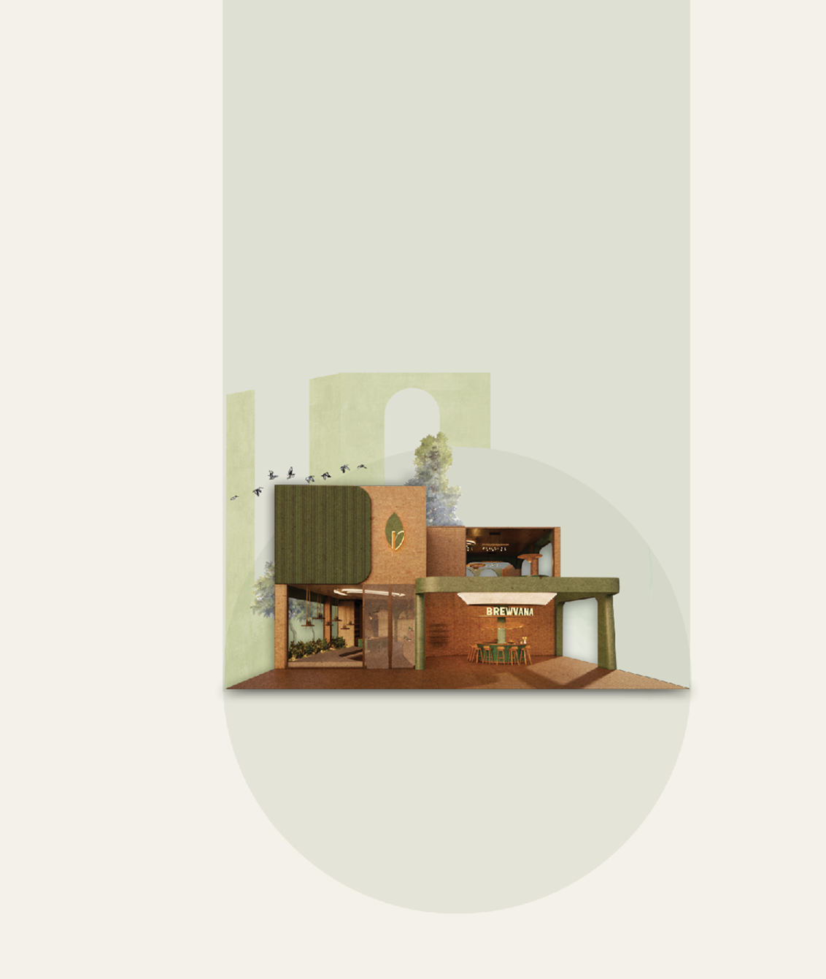
视觉中的空间美学技巧

Slide 2
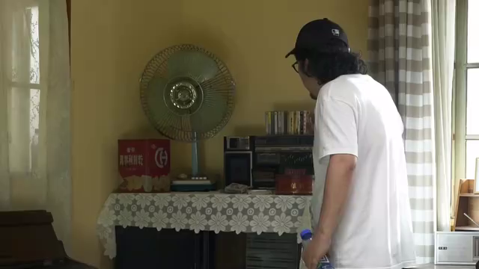
先看导演一段关于置景的片场记录视频...

Slide 3
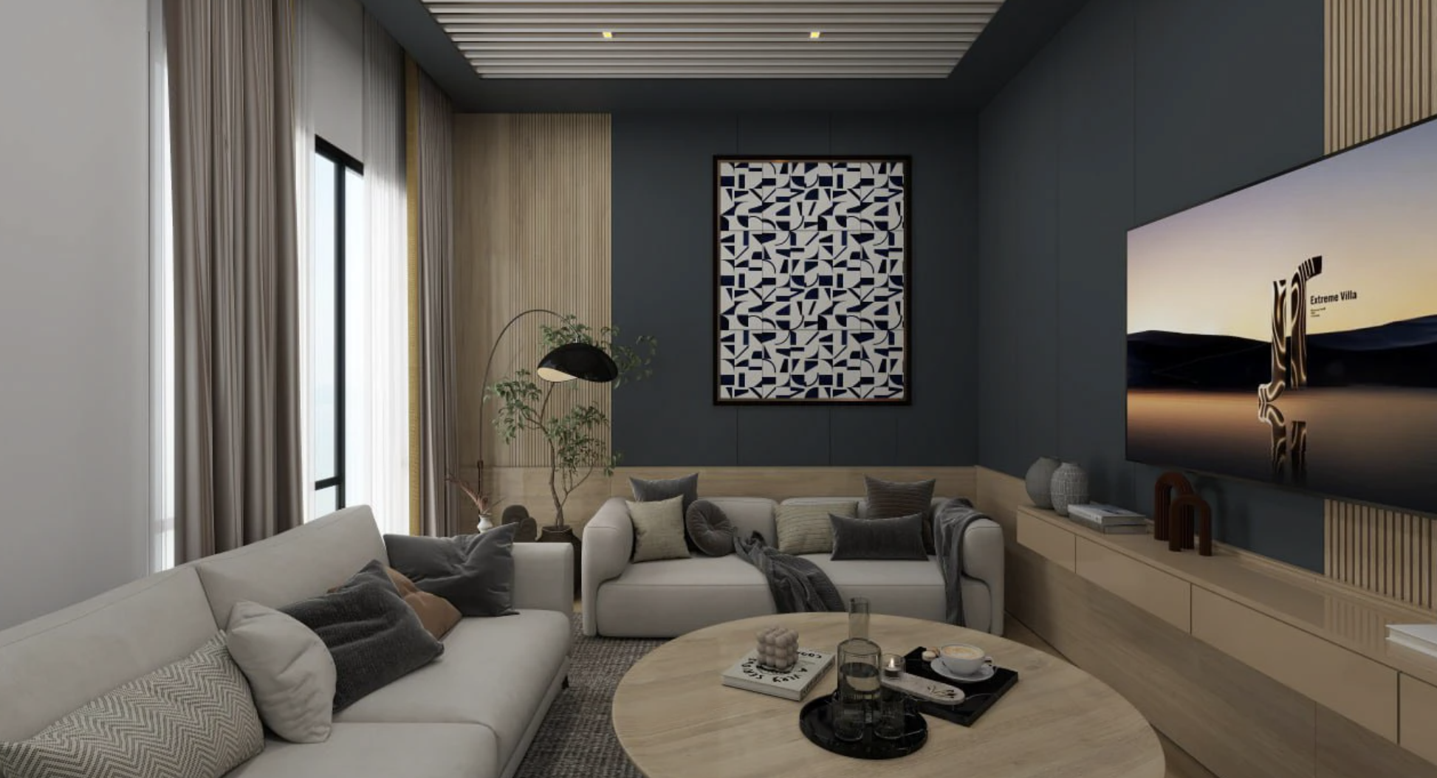
·为什么摆放的过于整齐也不好？
·为什么物品之间还要高低错落？
·为什么摆放时还要考虑不同物品之间的颜色？
·为什么置景还要考虑到后期的调色？怎么调？
·为什么置景还要强调故事感，关联拍摄的内容？

Slide 4
当明白这些问题时，置景便成为了‘美术’

Slide 5
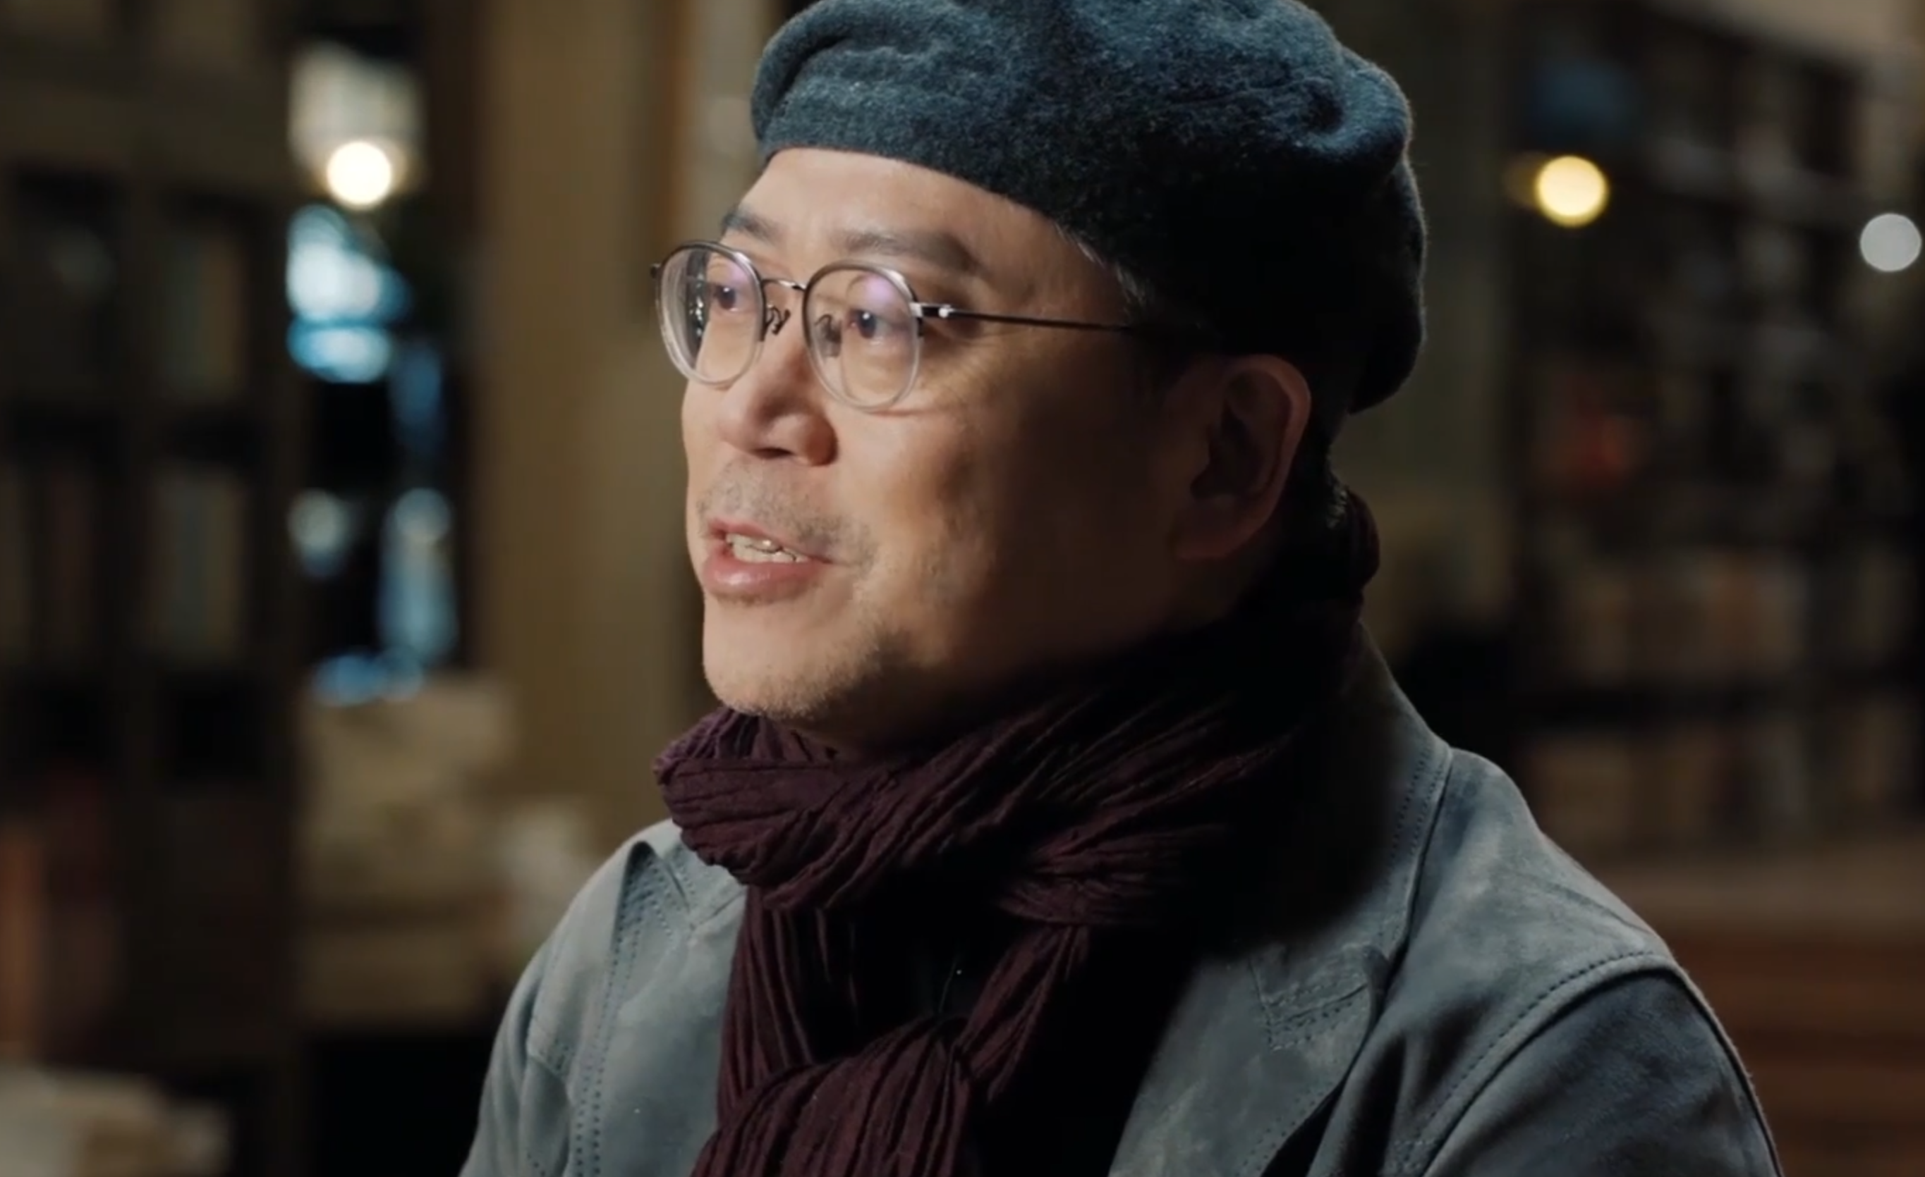
置景不是把空间填满，而是为“故事、人物、情绪”定制视觉场所。
美术指导-叶锦添

Slide 6
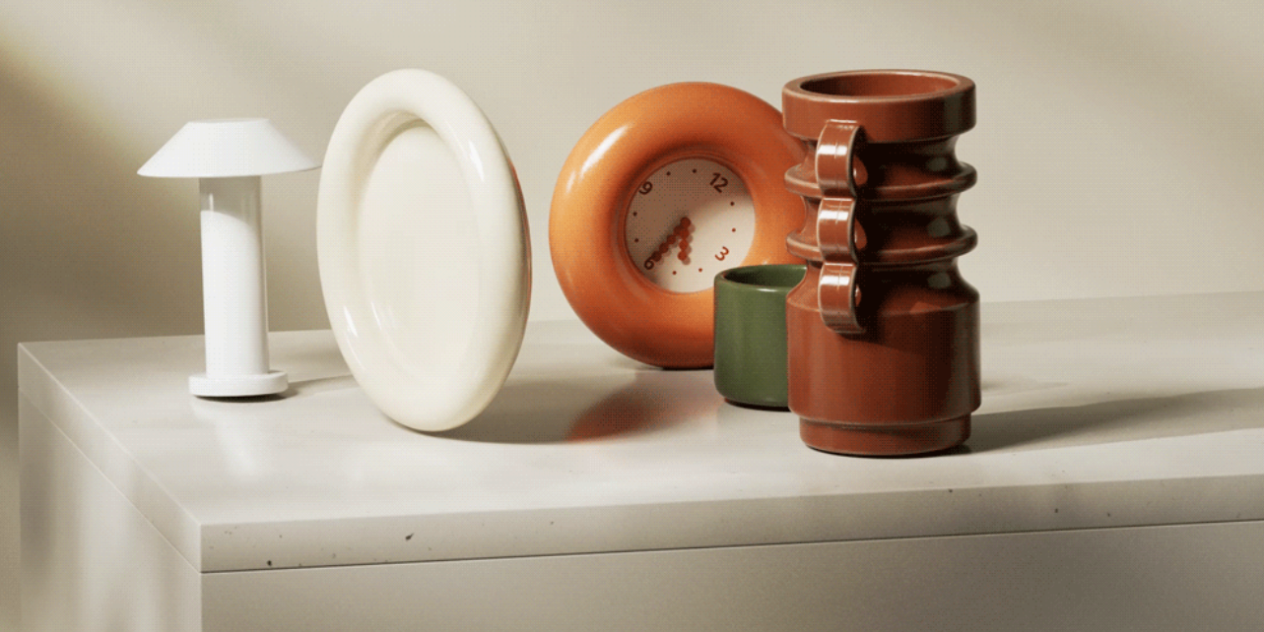
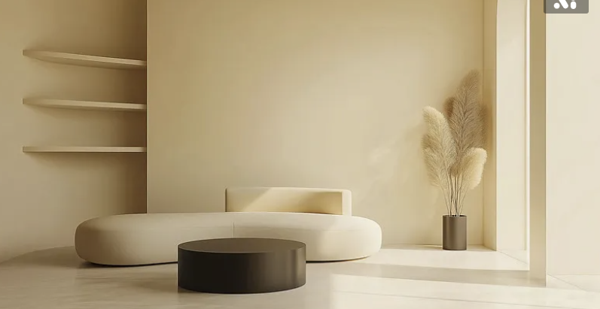
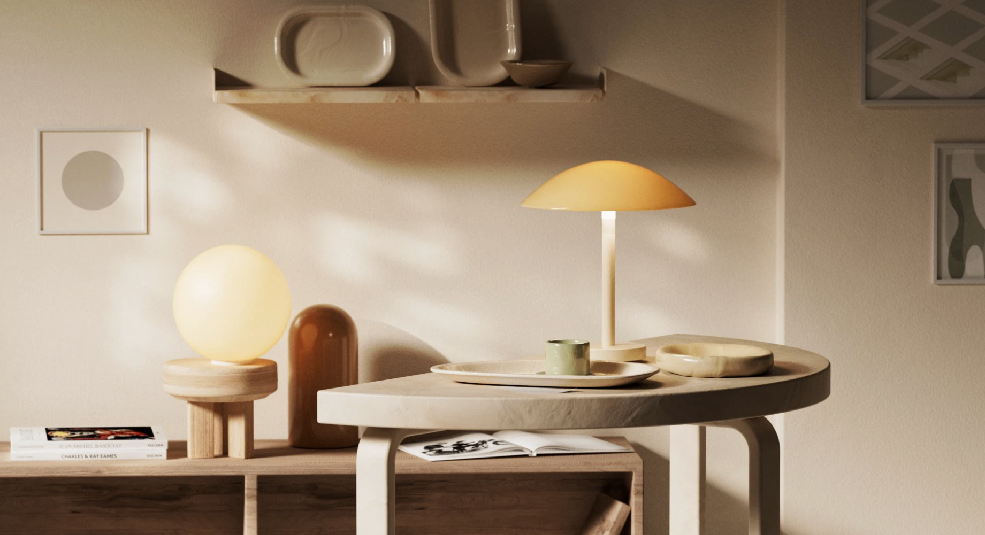
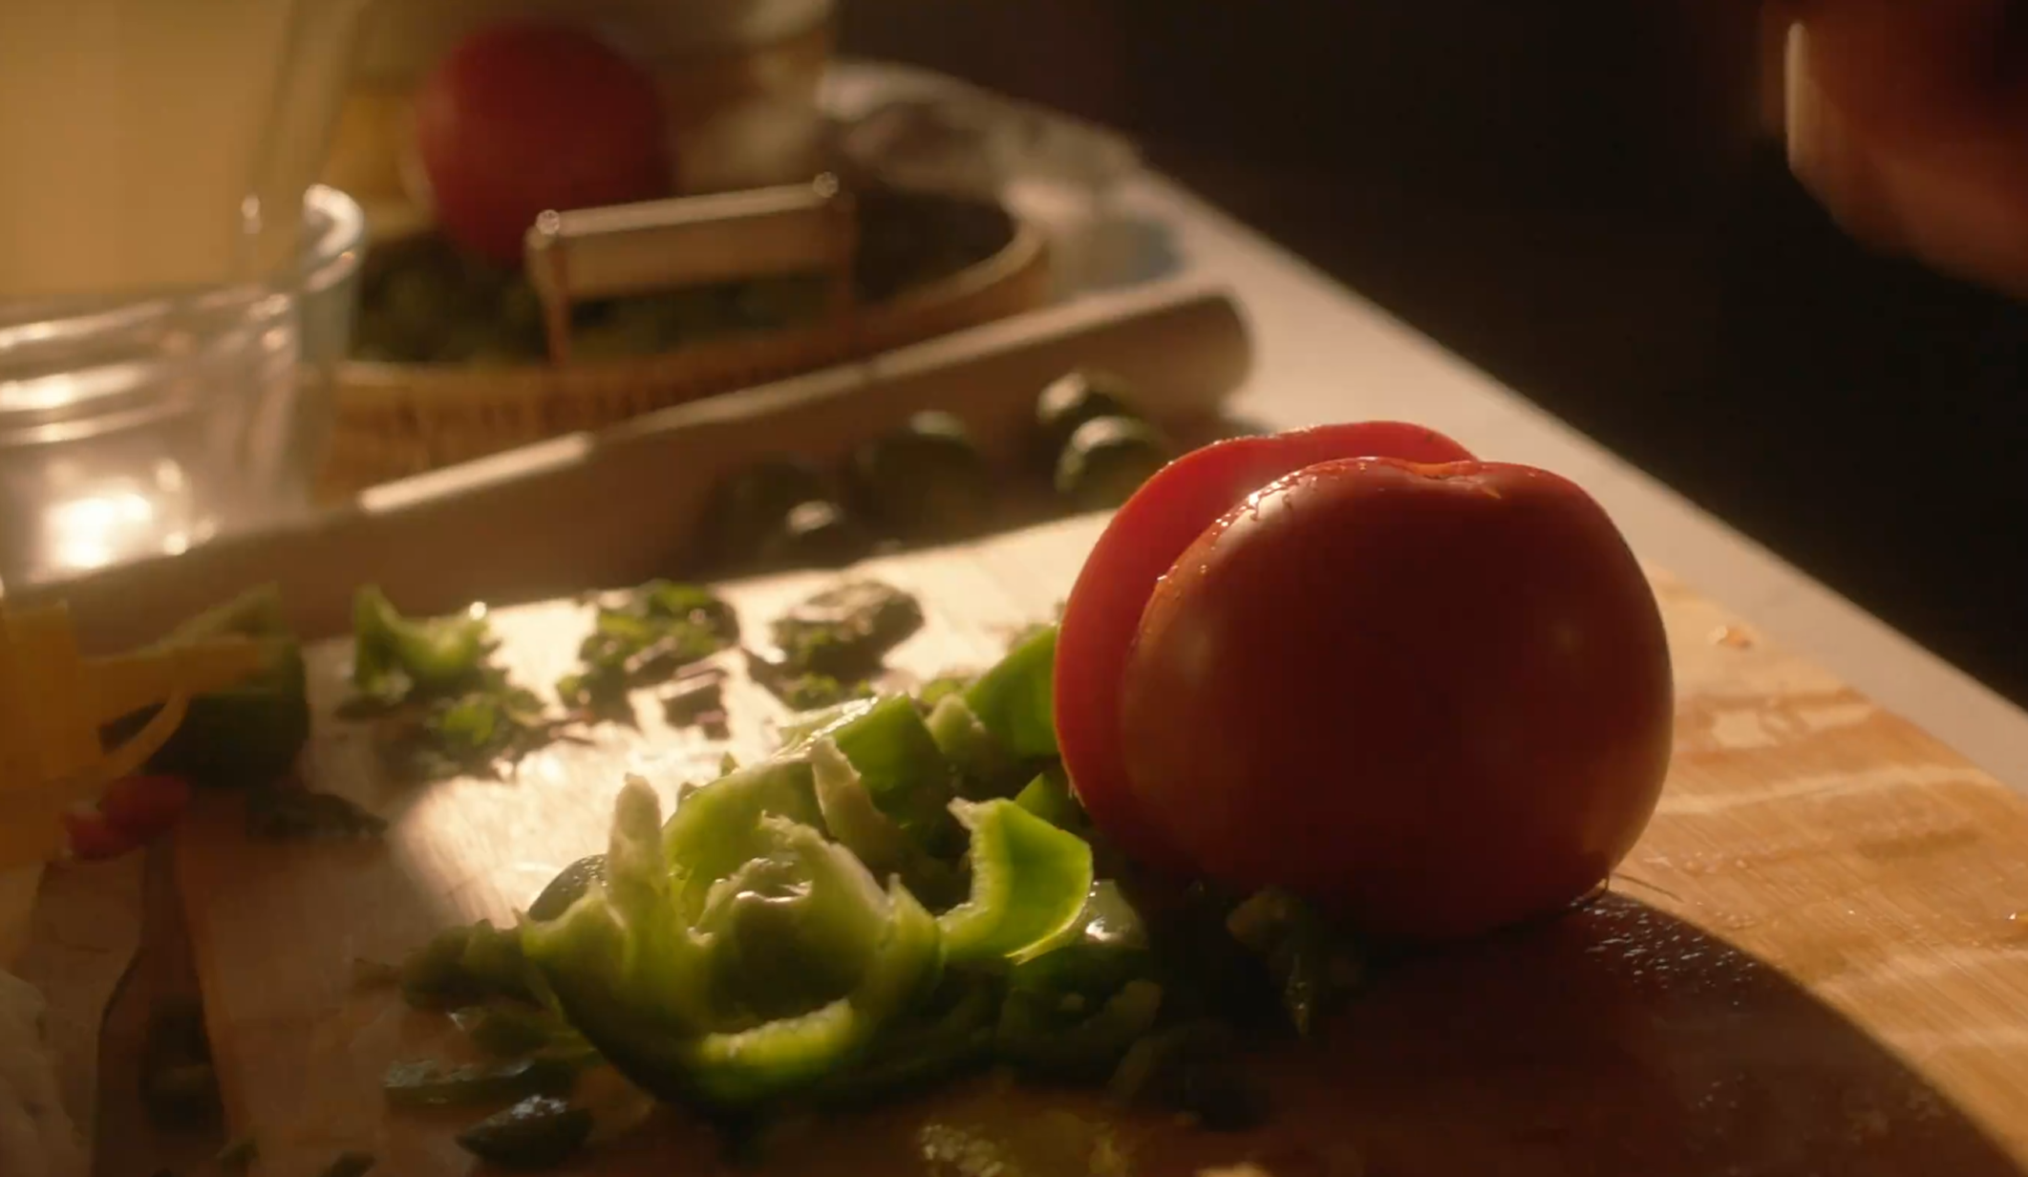
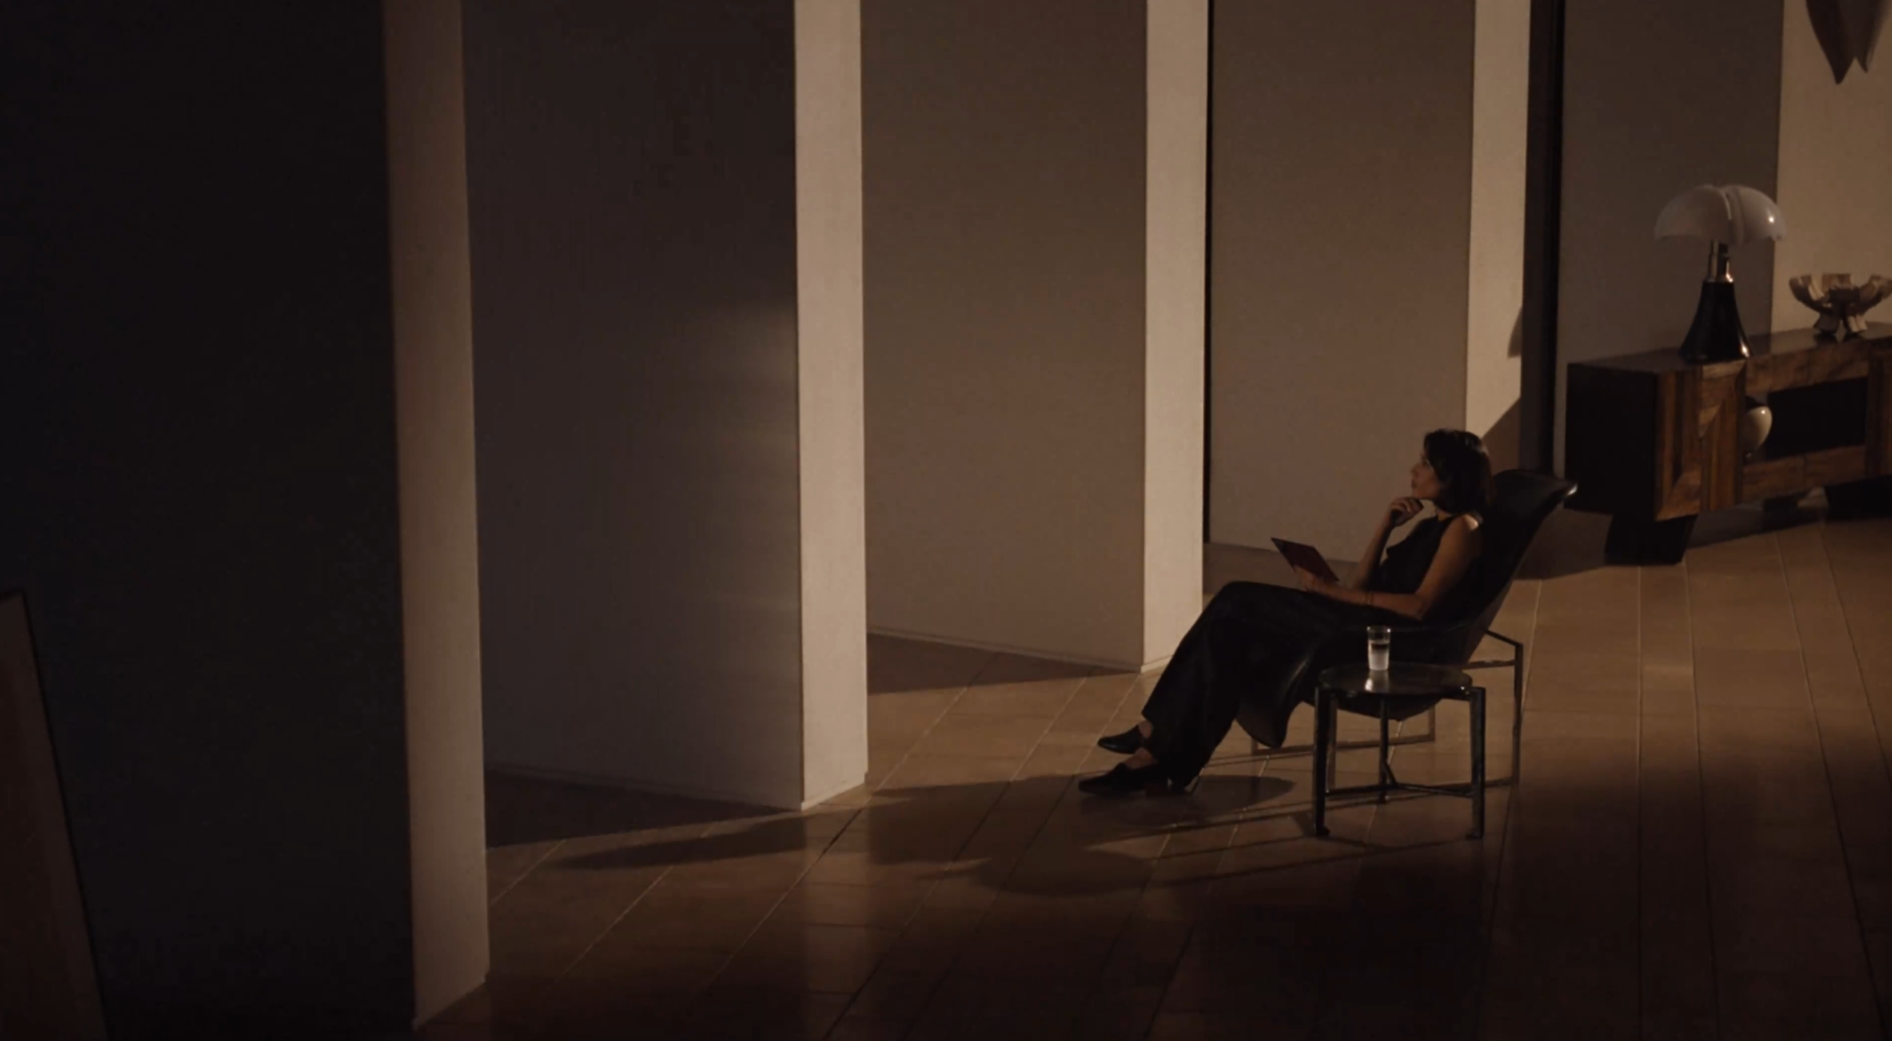
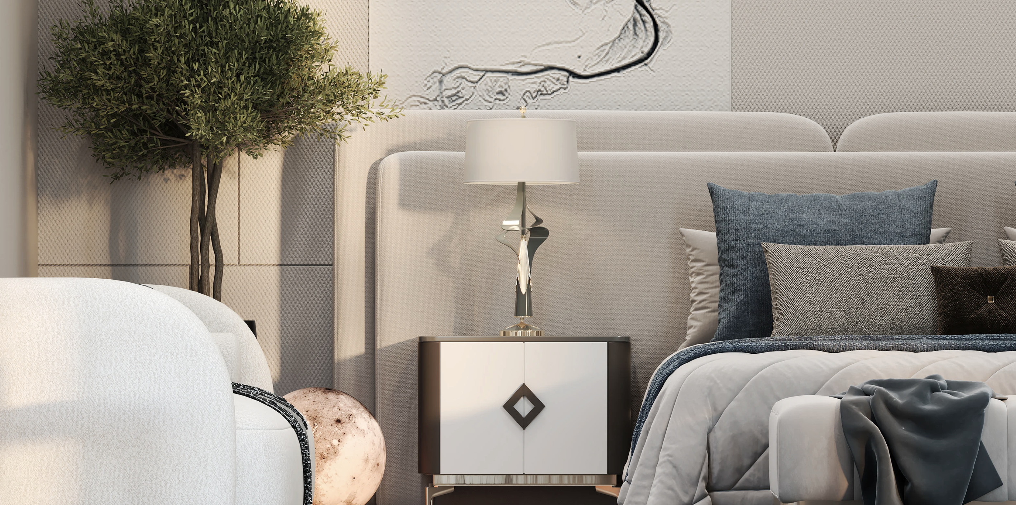

视觉场所（镜头前的美术空间）主流分为六元素
空间
色彩
道具
光影
风格
材质

Slide 7
空间
道具

Slide 8
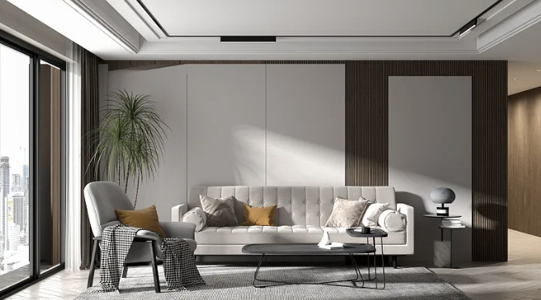
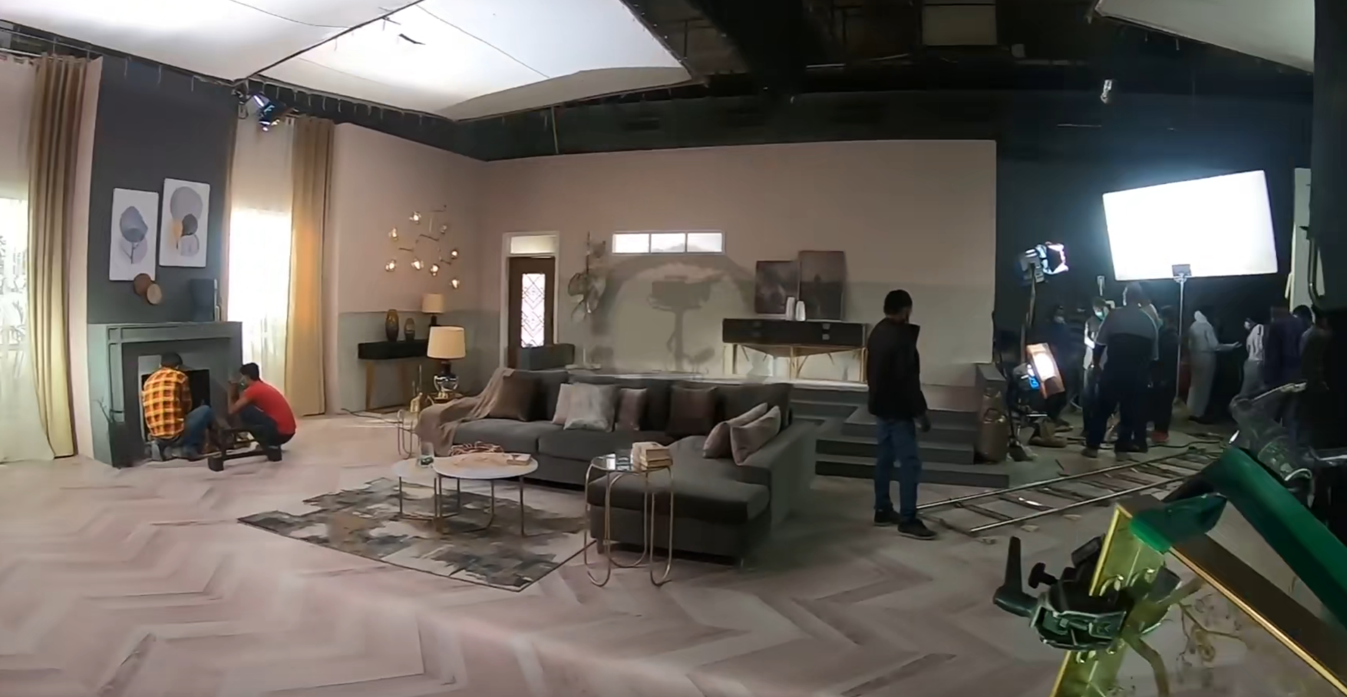
1·什么是美术置景中的“空间”？
我们理解的“空间”不是单指一个客厅、卧室、阳台这样的房间，而是在镜头前呈现出的一个“有情绪、有功能、有节奏的视觉容器”。
空间的转化=二次改造

Slide 9
1·什么是美术置景中的“空间”？
空间是视觉场所构建的起点
它是最先面对的问题，是“放哪里”的问题，是后续美术操作的基础容器。

Slide 10



2·空间转换的出发点
在空间进行转化或丰富之前，应当从三大维度的出发点考量，确保和提升视频拍摄的效果、效率、美感。
空间构造
在空间布景之前，首要的是确认拍摄场地的空间构造，比如客厅，是常见的宽敞型空间还是有拱门或圆柱的特殊空间，从而再围绕空间布景。
脚本镜头
在布景前，应该先知晓核心镜头和最多出现的镜头是哪些场景，从而利用有限的资源去注重布景，节省时间和效率。
故事人设
在空间布置之前，要知道用户和故事什么风格，比如是潮流奔放的，那么在空间的构造上就要偏年轻活力的风格。

Slide 11
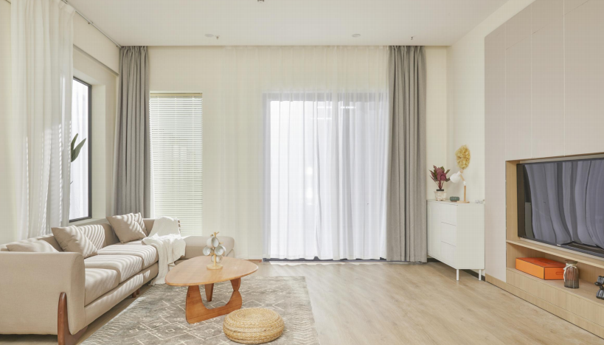
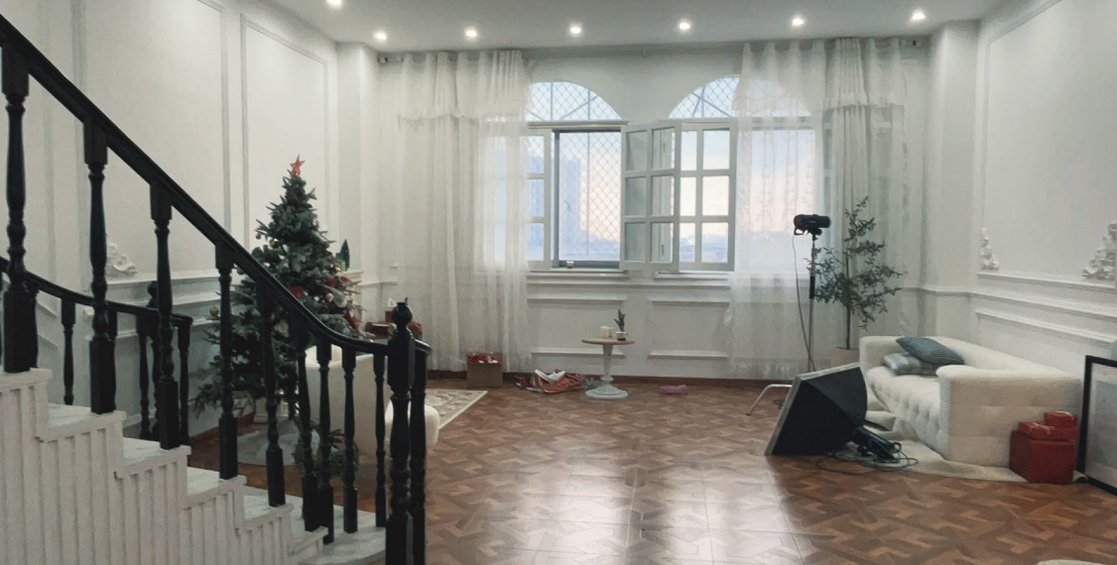
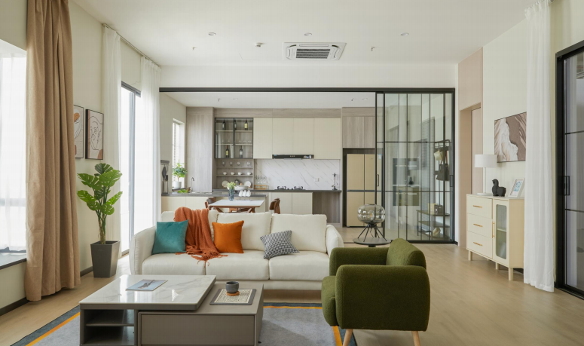
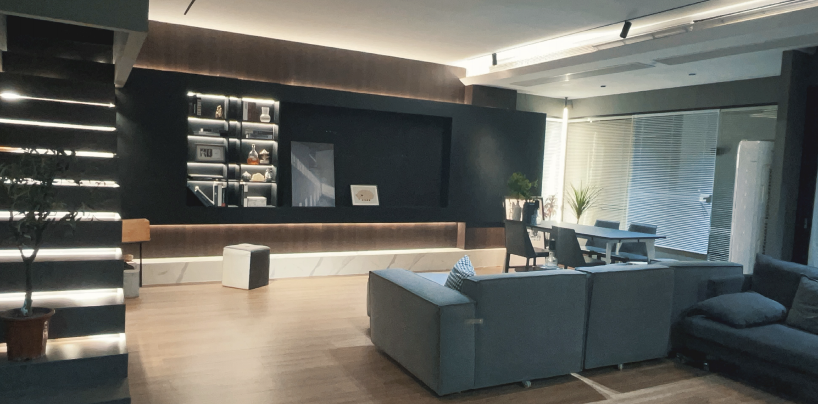
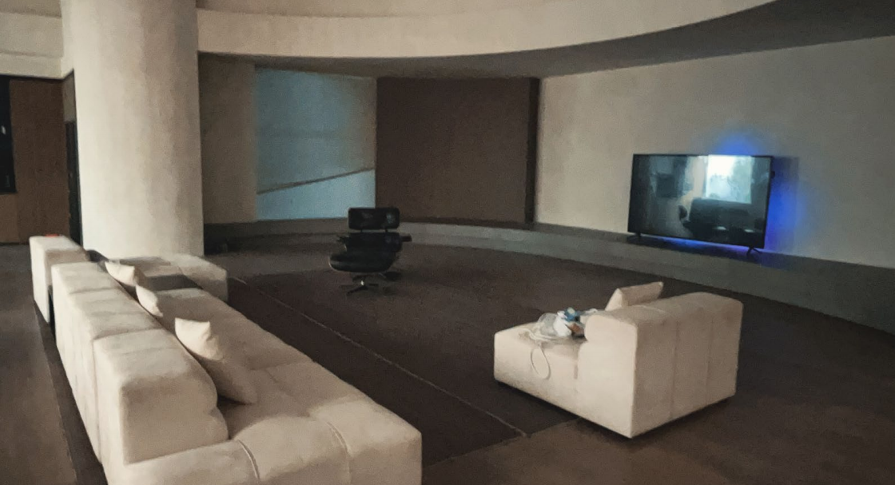
2·空间转换的出发点——空间构造
空间结构类型不同，对布景策略的影响不同，按我们拍摄最多的客厅来举例，就分为以五种。
规整开放型客厅
狭长型客厅
功能分区客厅
夹层/跃层客厅
异形空间
最适合布景，布置主场域时注意光源与动线的方向感
镜头容易压缩画面，建议选“侧向构图” + 突出纵深 + 分布式光源
大多是客餐厅，注意主场域边界划分，使用地毯、家具位置创造“视觉分区”
非常适合做视觉层次，布景上重视上下动线（如楼梯、栏杆、天花）
尽量使用简单背景/集中构图方式，减少画面信息干扰

Slide 12
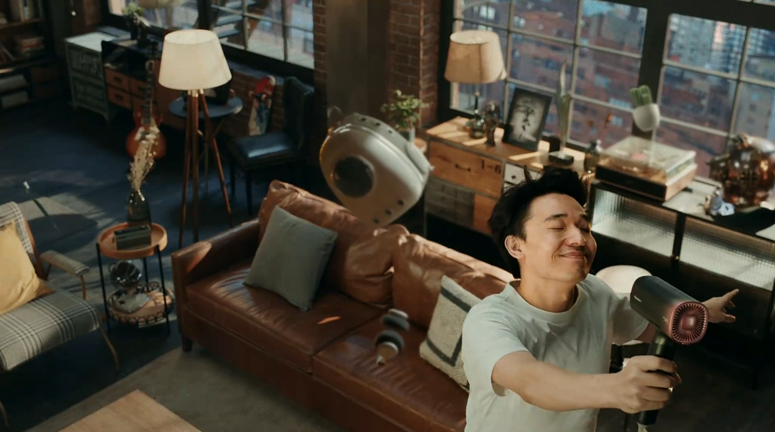
2·空间转换的出发点——空间构造-案例
先区分空间属性，再做空间构造的策略
狭长型客厅
属性：视频中的客厅长空间的客厅，由于客厅空间过长过大，那么需要道具来区分视觉分层。
策略：主要以视觉分层为主，此处主要用地毯方式来区分，客厅为灰色地毯，左半区空间为深灰色地板色，形成潜性的分界线，让呈现的构图能够左右区分一分为二。
·为加强视觉分层，在中间线加入台灯、书桌等道具。
·如果整个视频的地板都是同一种颜色，也没分界线，会让画面看起来平淡切毫无空间感。
——松下吹风机广告——

Slide 13
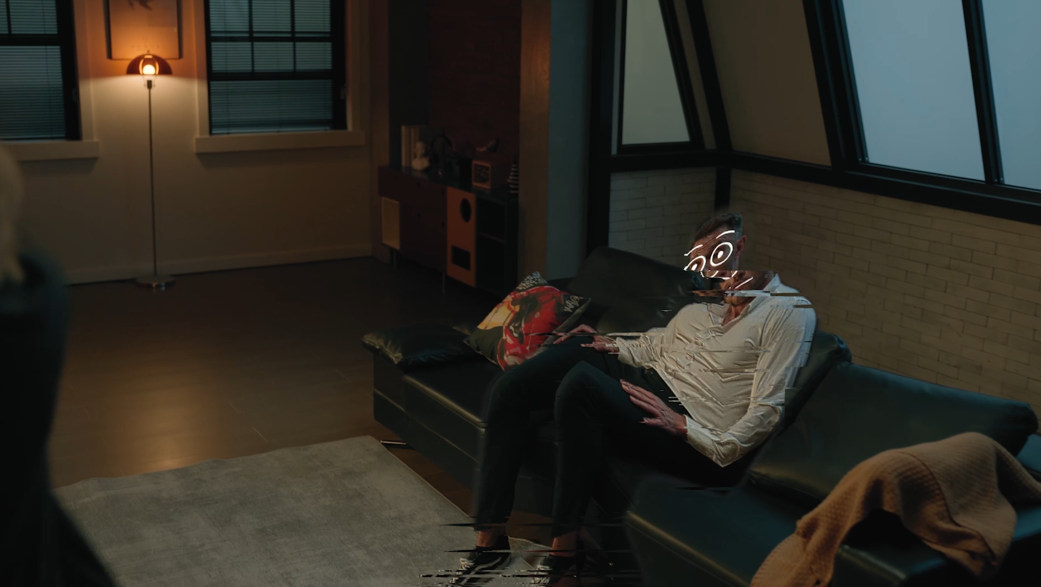
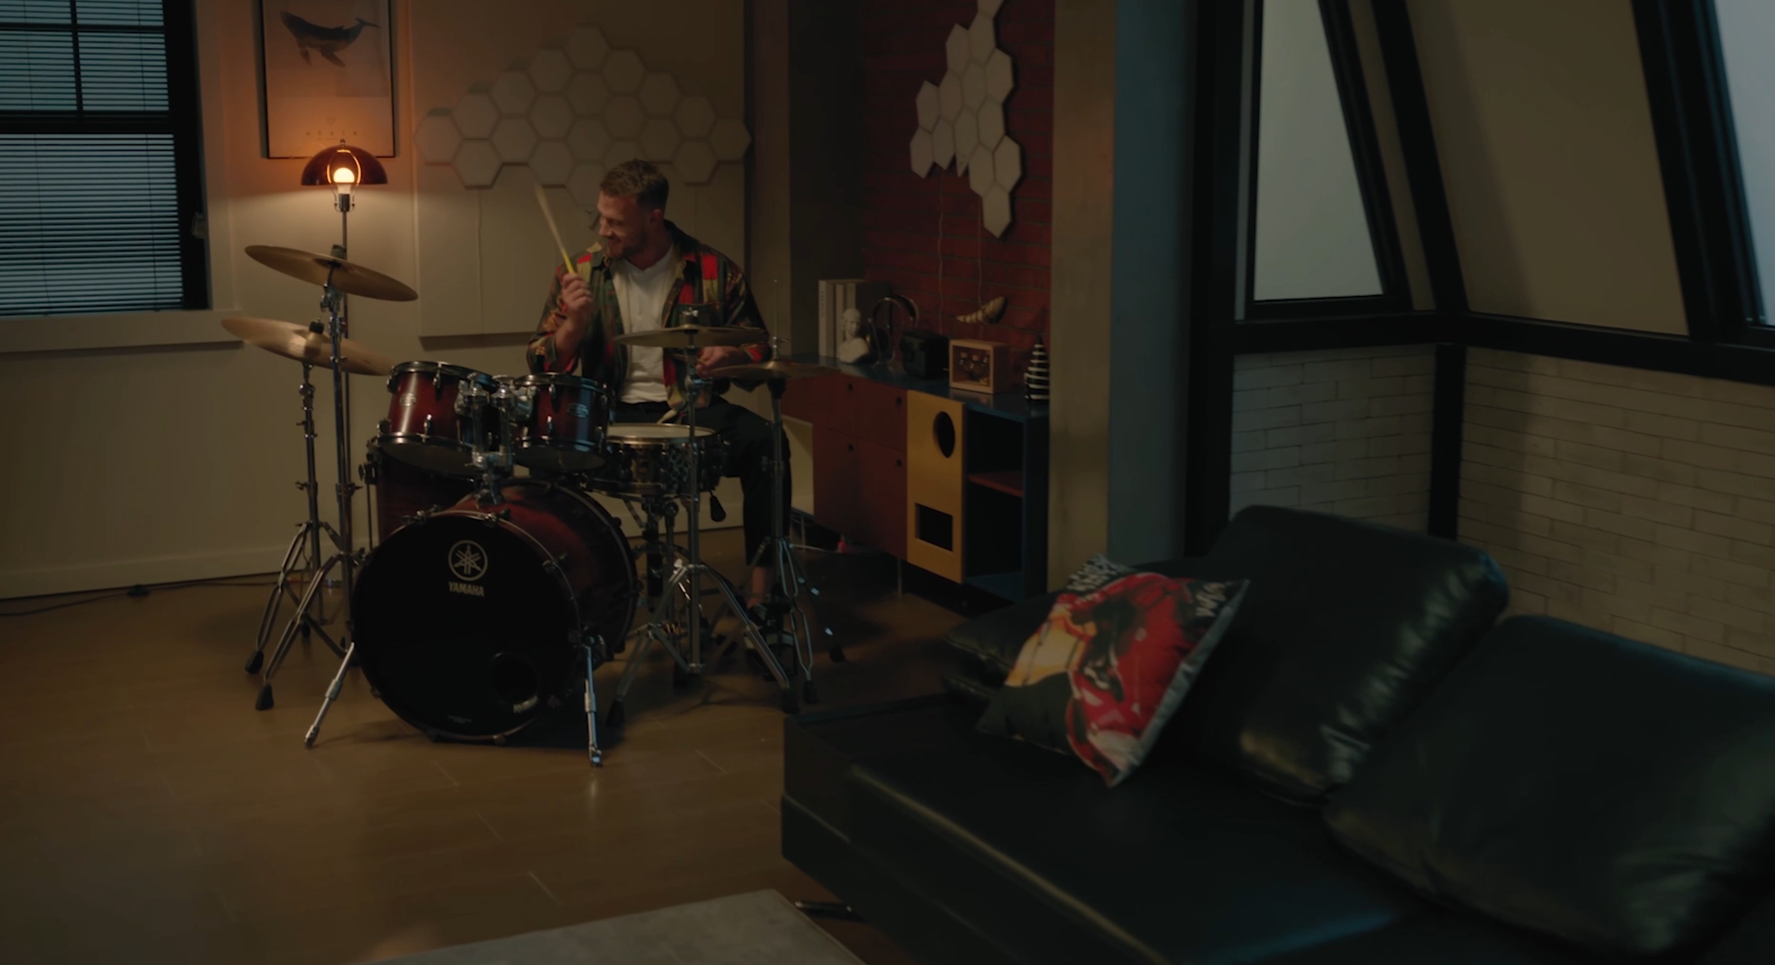
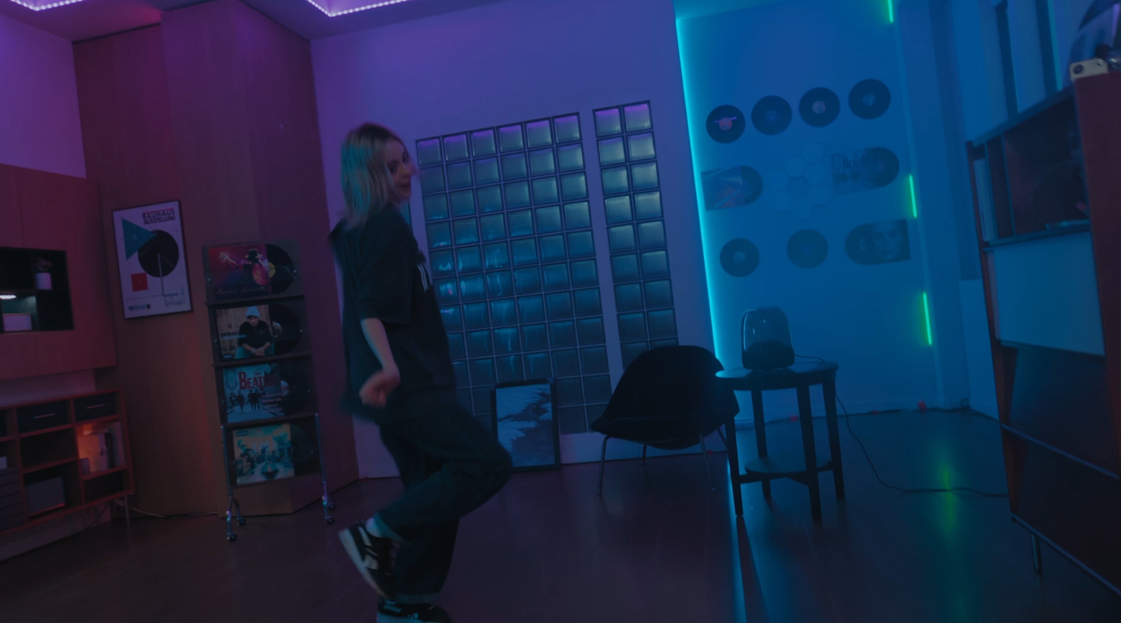
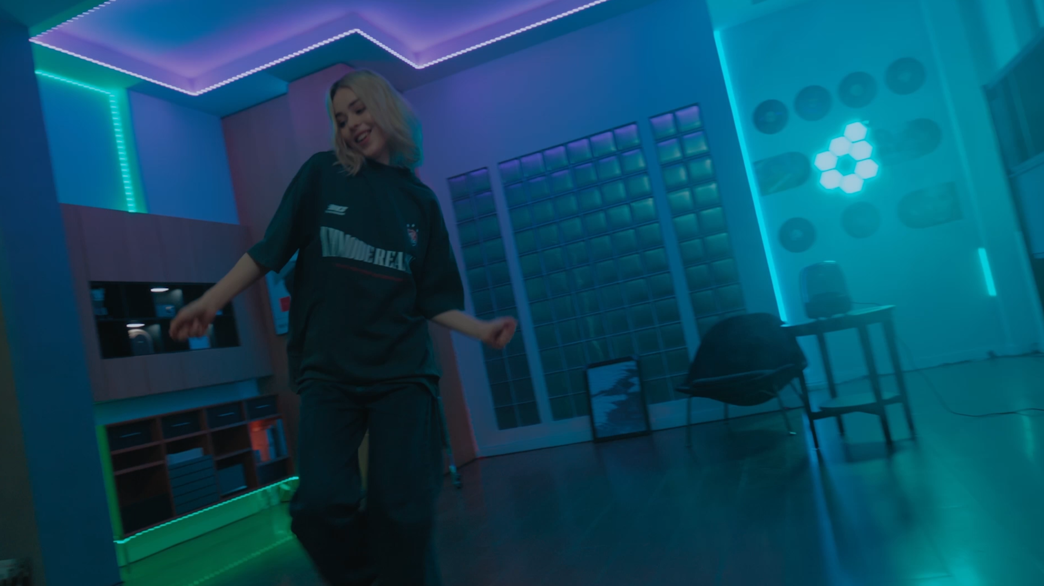
2·空间转换的出发点——空间构造-案例
我们之前的外拍视频——佛山尚梵影视基地3L书房也可以归为狭长型空间。
分析：该客厅由于我们自建了电视墙，让客厅形成一个纵向的长空间型，那我们需要做的还是视觉分层，但是在画面中还是出现了‘分层不明显’的问题，虽然后面有架子鼓道具来填充视觉空白。
分析：该书房属于多功能纵向型书房，也是要构建‘视觉分区’来填充画面空白，保持张力，当时拍摄我们并没有额外准备过多用于分区的道具，这会让整个画面看起来没有空间纵深感，也没有前后景来配合演员舞蹈。

Slide 14
2·空间转换的出发点——空间构造-案例
复盘：目的-创建视觉分区，提升空间张力，构造空间矛盾。
·沿着台柱线可放置道具（如台灯或大绿植）
·左边空右边则要多，构造空间矛盾，此处可填充道具（如海报、柜子）
·地板颜色并不好看，可搭配深灰色地毯，与右边浅灰色地毯形成分区。
·后景区，可放置台灯或沙发或小柜子
·中景区，可放置地毯，来区分地面空间
·前景区，可放置单人沙发+毛毯或柜子+道具

Slide 15
2·空间转换的出发点——脚本镜头
为有效利用资源和节省时间应当把布景中心花在最重要的镜头。

Slide 16
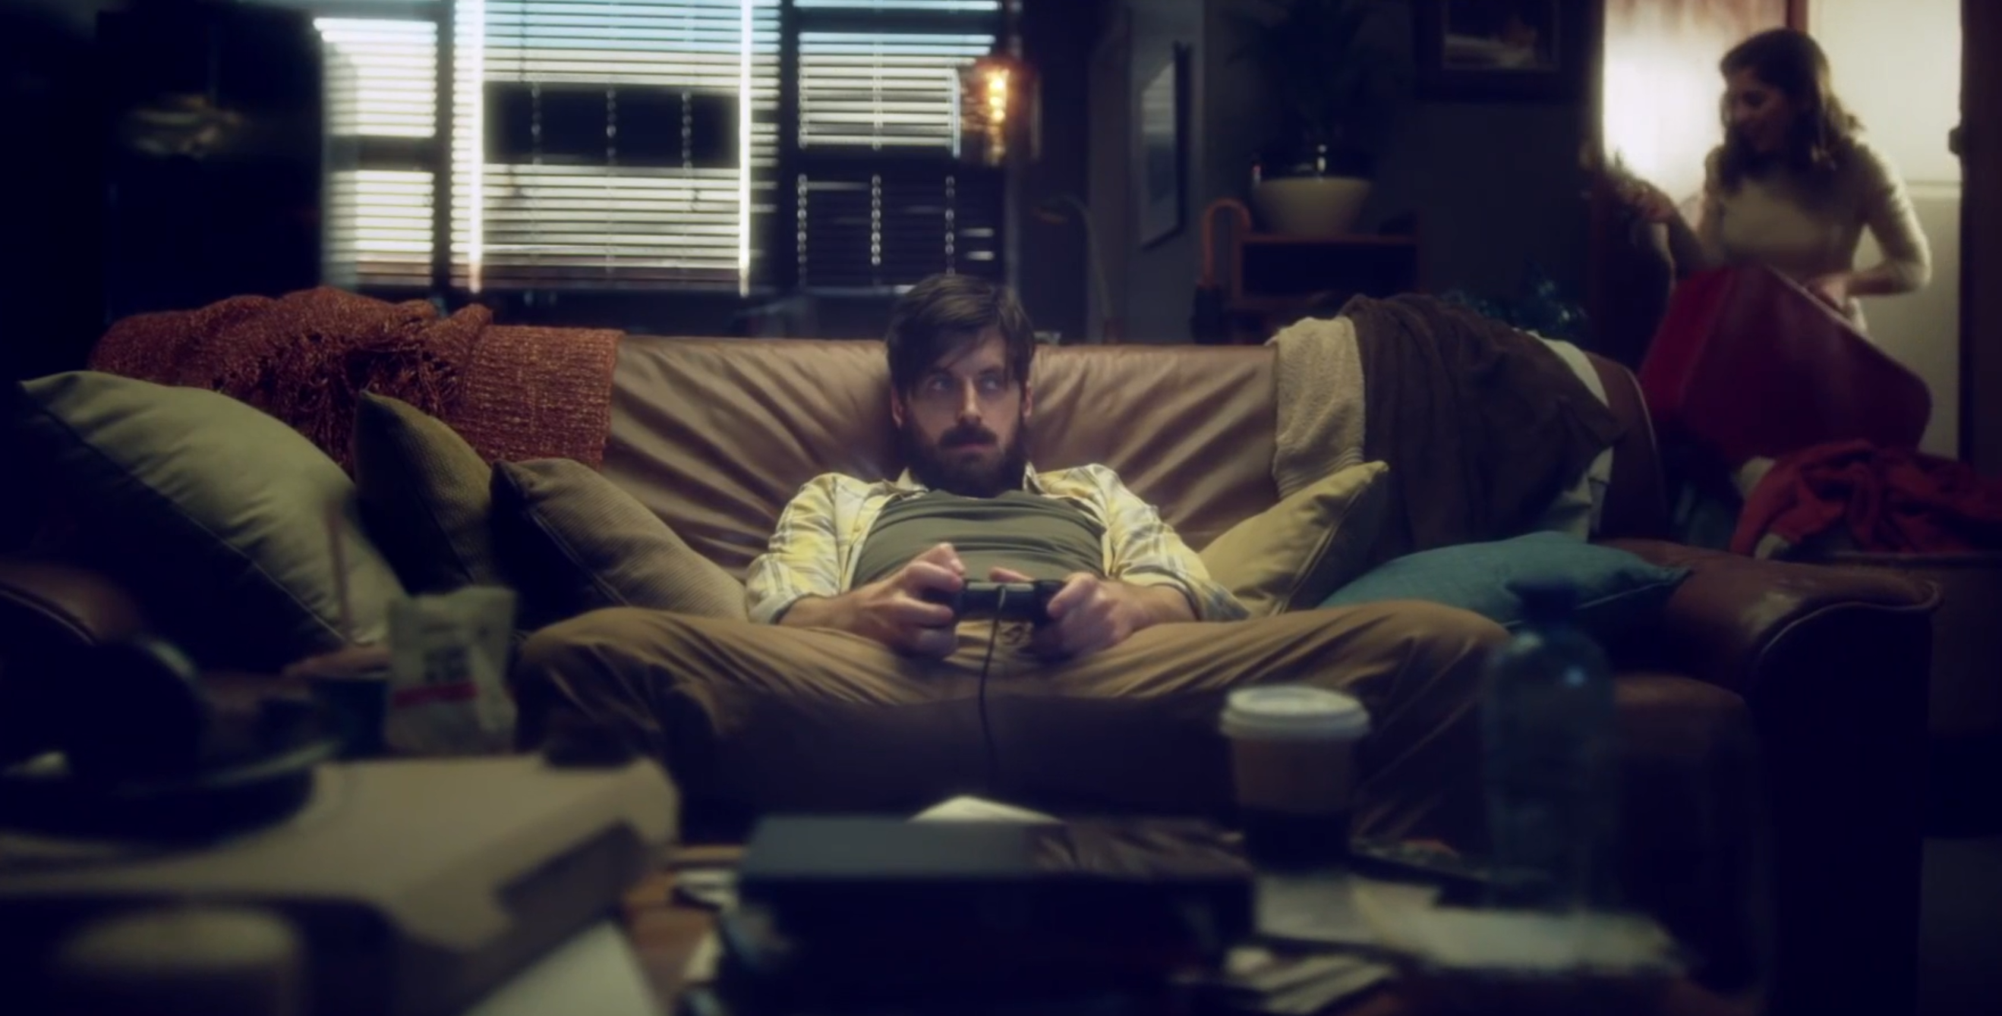
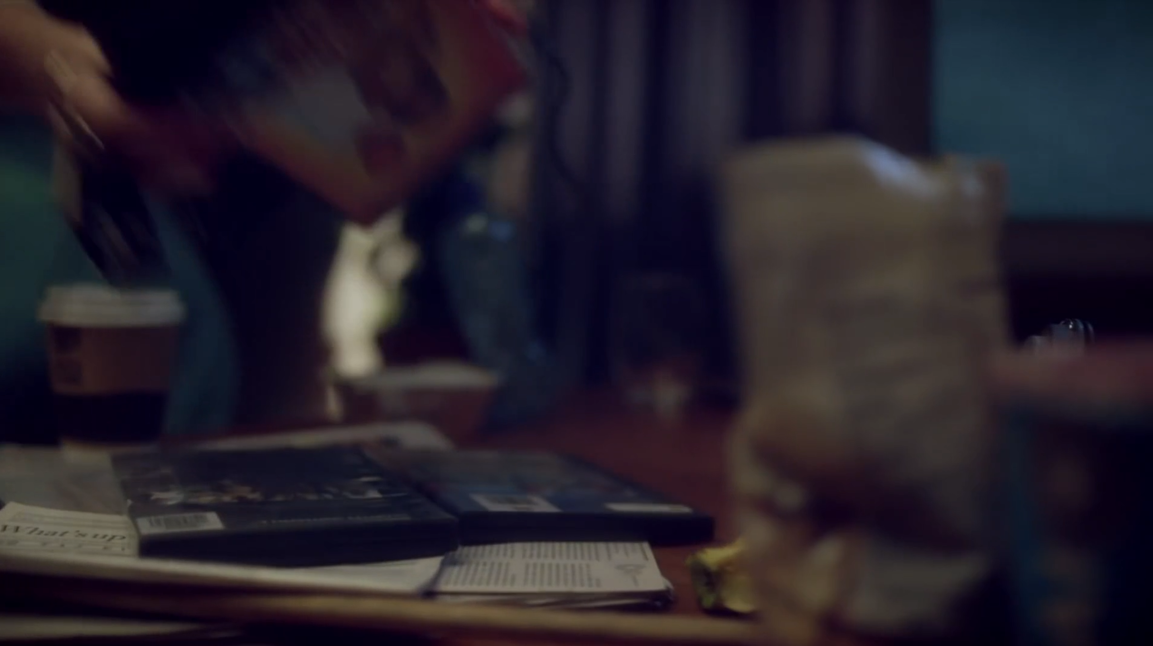
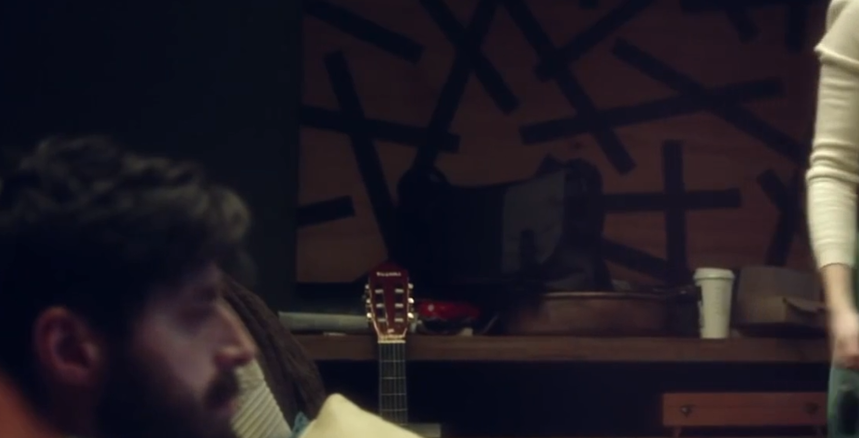
2·空间转换的出发点——故事人设-案例
空间构造的另一条准则，除了要符合场地本有的装修风格之外，还要考虑故事背景和人物人设。
凌乱填充型空间
视频中开场所有的布景都是以各处堆满道具来布景的，为什么这么布景呢？因为视频的主角开篇要强调他是宅男是负能量的人设，故此需要用杂乱的道具和凌乱的摆放来衬托情绪。

Slide 17
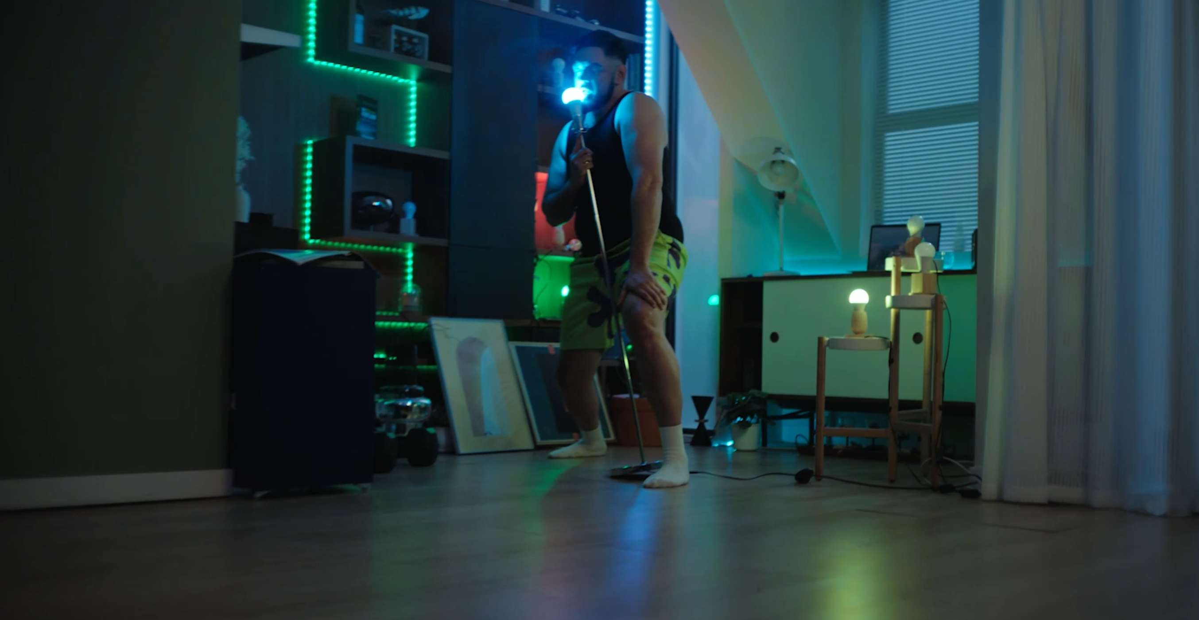
2·空间转换的出发点——故事人设-复盘
选取之前拍摄的matter灯泡五条视频中的其中一条
分析：
从跳舞这段视频来看，整个画面略显杂乱，排除产品需展示的原因，在地面空间也出现并不美观的缺陷。
而我们的主角人设是一位幽默、开放的宅男，那么在道具填充除了开篇的可乐、球星、说唱海报这些定制的道具外，在跳舞这段，也可以搭配相对人设的道具摆放在地面。
·富有表情的公仔，如玩具总动员公仔
·画可以挂相对抽象幽默的画，比如夸张诙谐派的漫画
·网红玩偶——如沙皮狗
·由于这段需要跳舞，那么书柜上可以摆放一直摇摆的公仔，渲染情绪

Slide 18
3·空间转换的技巧—重点
空间构造布景的两个技巧
对比式空间
三段式纵深空间

Slide 19
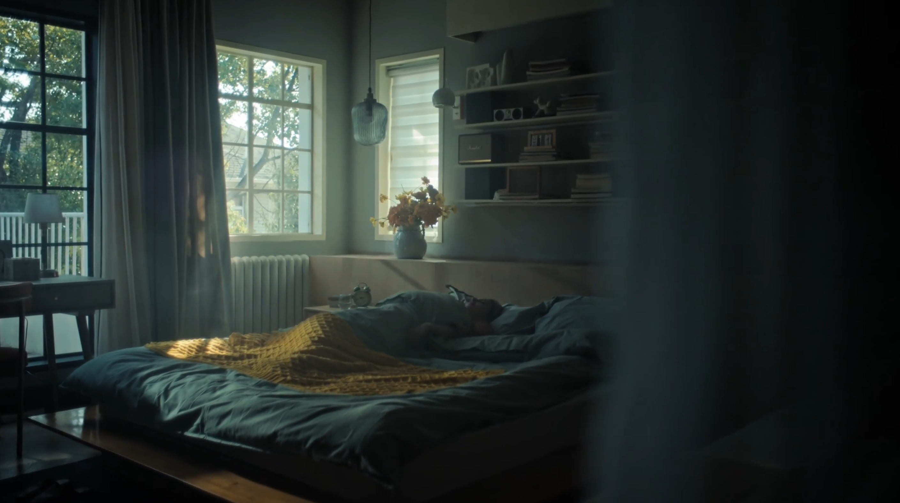
3·空间转换的技巧—对比式空间
对比式空间
定义：围绕轴线呈现两边元素对称或矛盾的为对比式空间。
案例分析：AIdot品牌视频围绕墙角为轴线，然后右边堆道具，呈现‘多’和杂，右边则是窗户+外景，呈现‘少和淡’。配合灯光设计，使开场呈现一段三角构图，让整个画面更富张力和空间层次感。

Slide 20
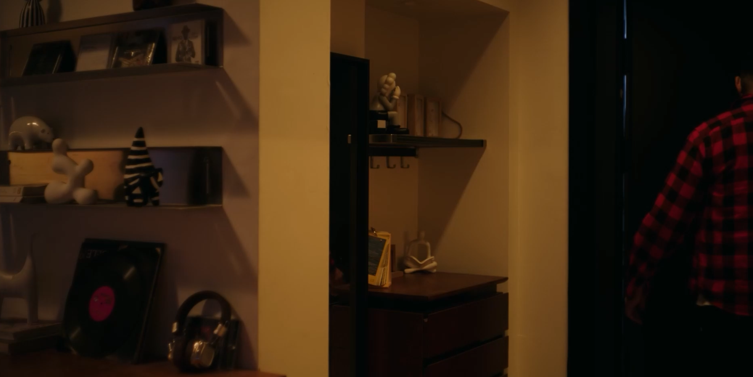
3·空间转换的技巧—对比式空间-复盘
墙线将左右一分为二，拍摄这段时由于时间和资源关系，道具只能是同一种配色和风格。
下次可以尝试对比式空间构图，将左边的道具颜色为一种，而右边则是对比色，数量也可以进行相对称。
如：此图右边的道具每一行只放一个，配色也选取鲜艳的颜色。那么画面会形成非常明显的对称。（但不确定效果）

Slide 21
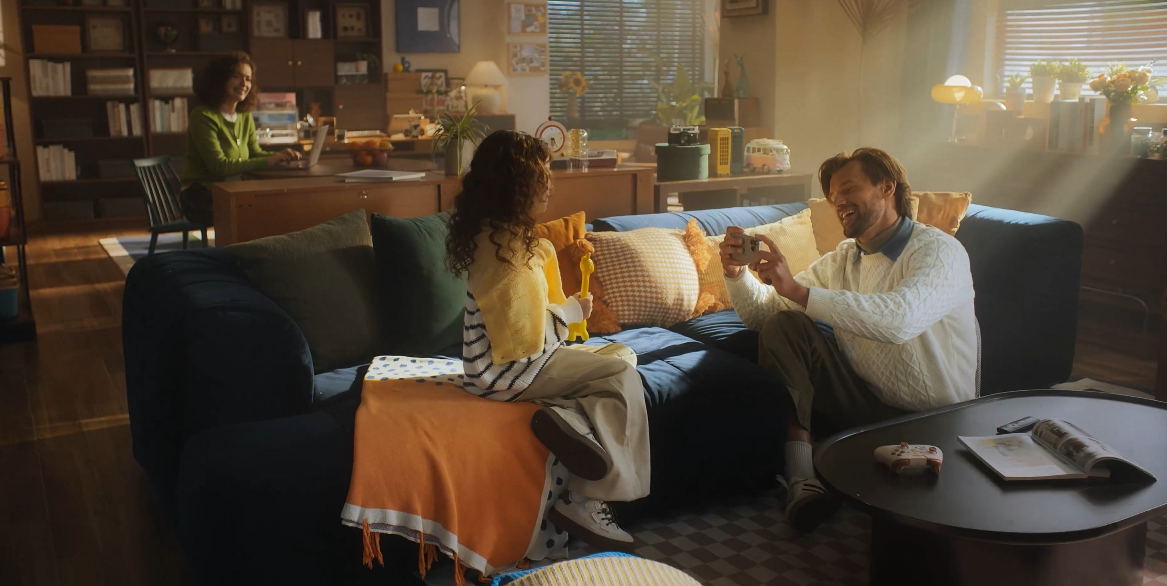
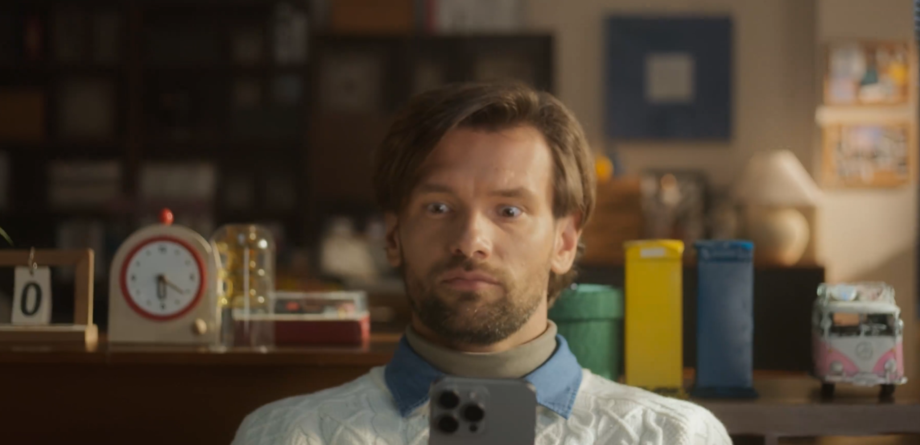
3·空间转换的技巧—三段式纵深空间
三段式纵深空间
定义：将空间按照前景-中景-后景来搭景构图。
案例分析：原本客厅中间是没有办公桌和小柜台的，为了填补空白和增加空间纵深感，在空位大的地方填补柜台，柜台上也放一些低于后景的道具。

Slide 22
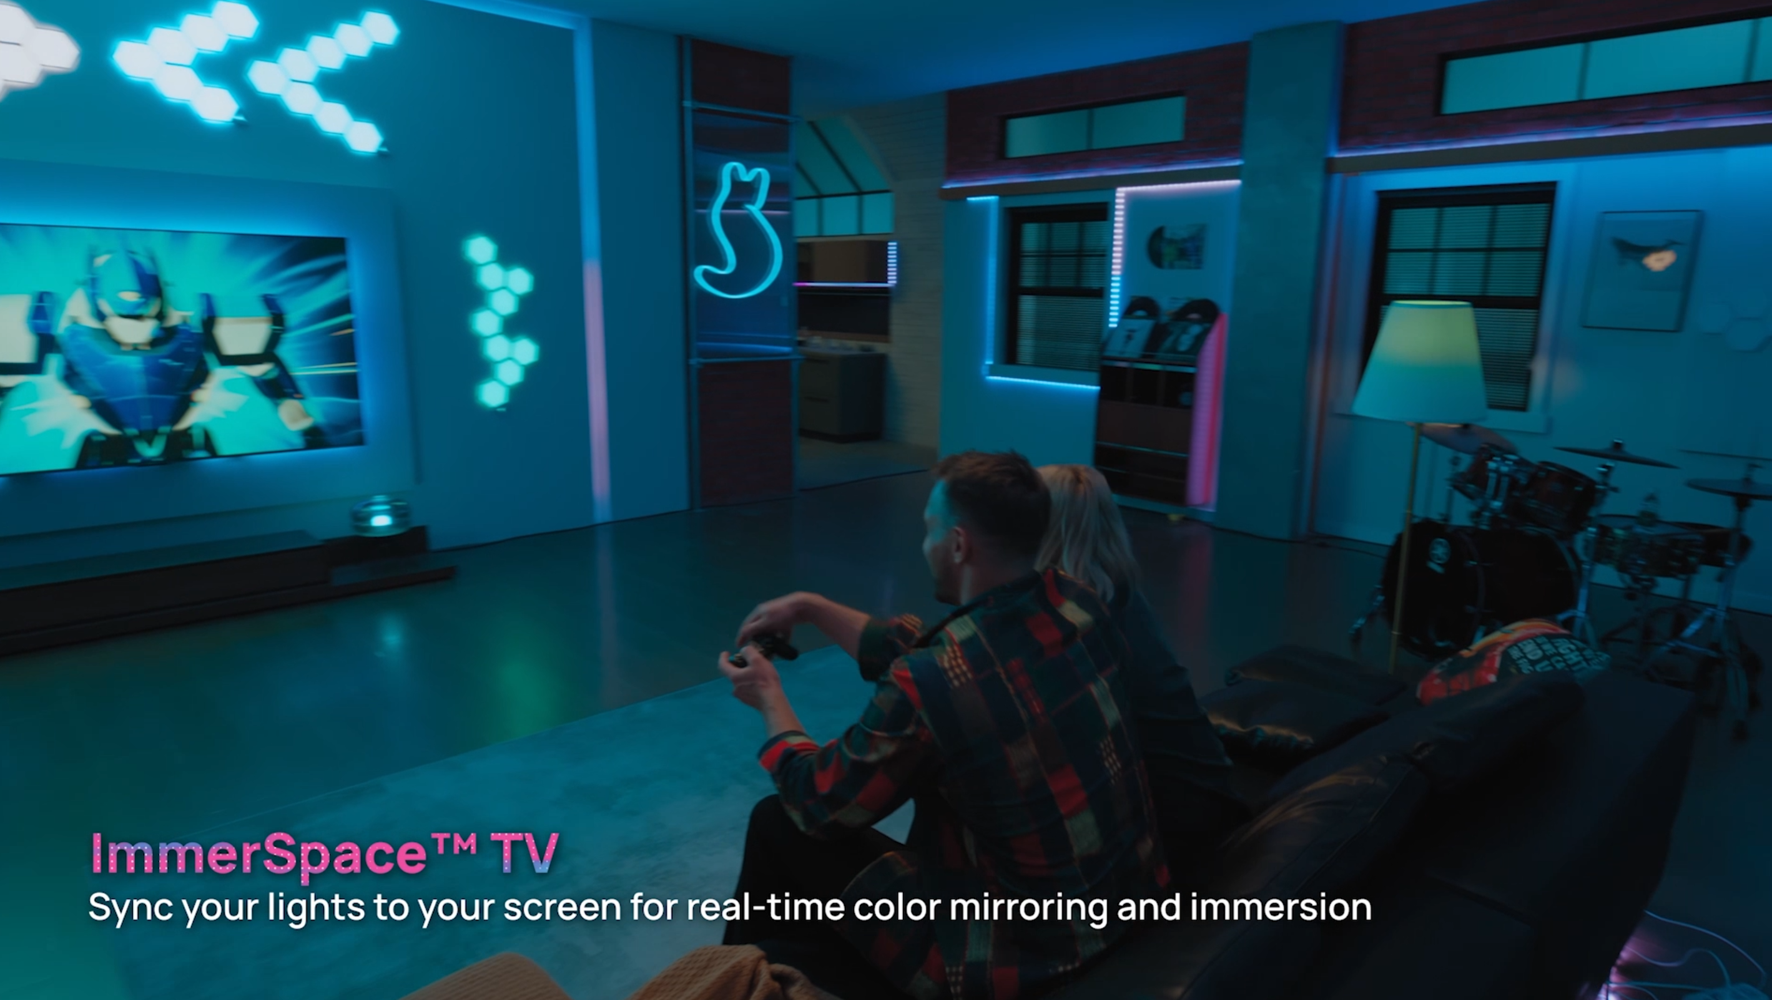
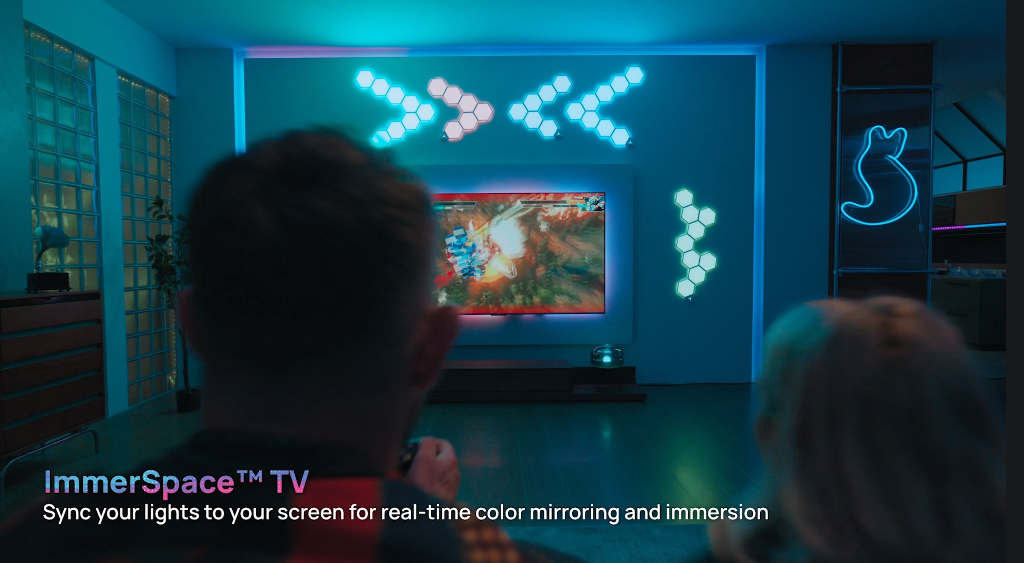
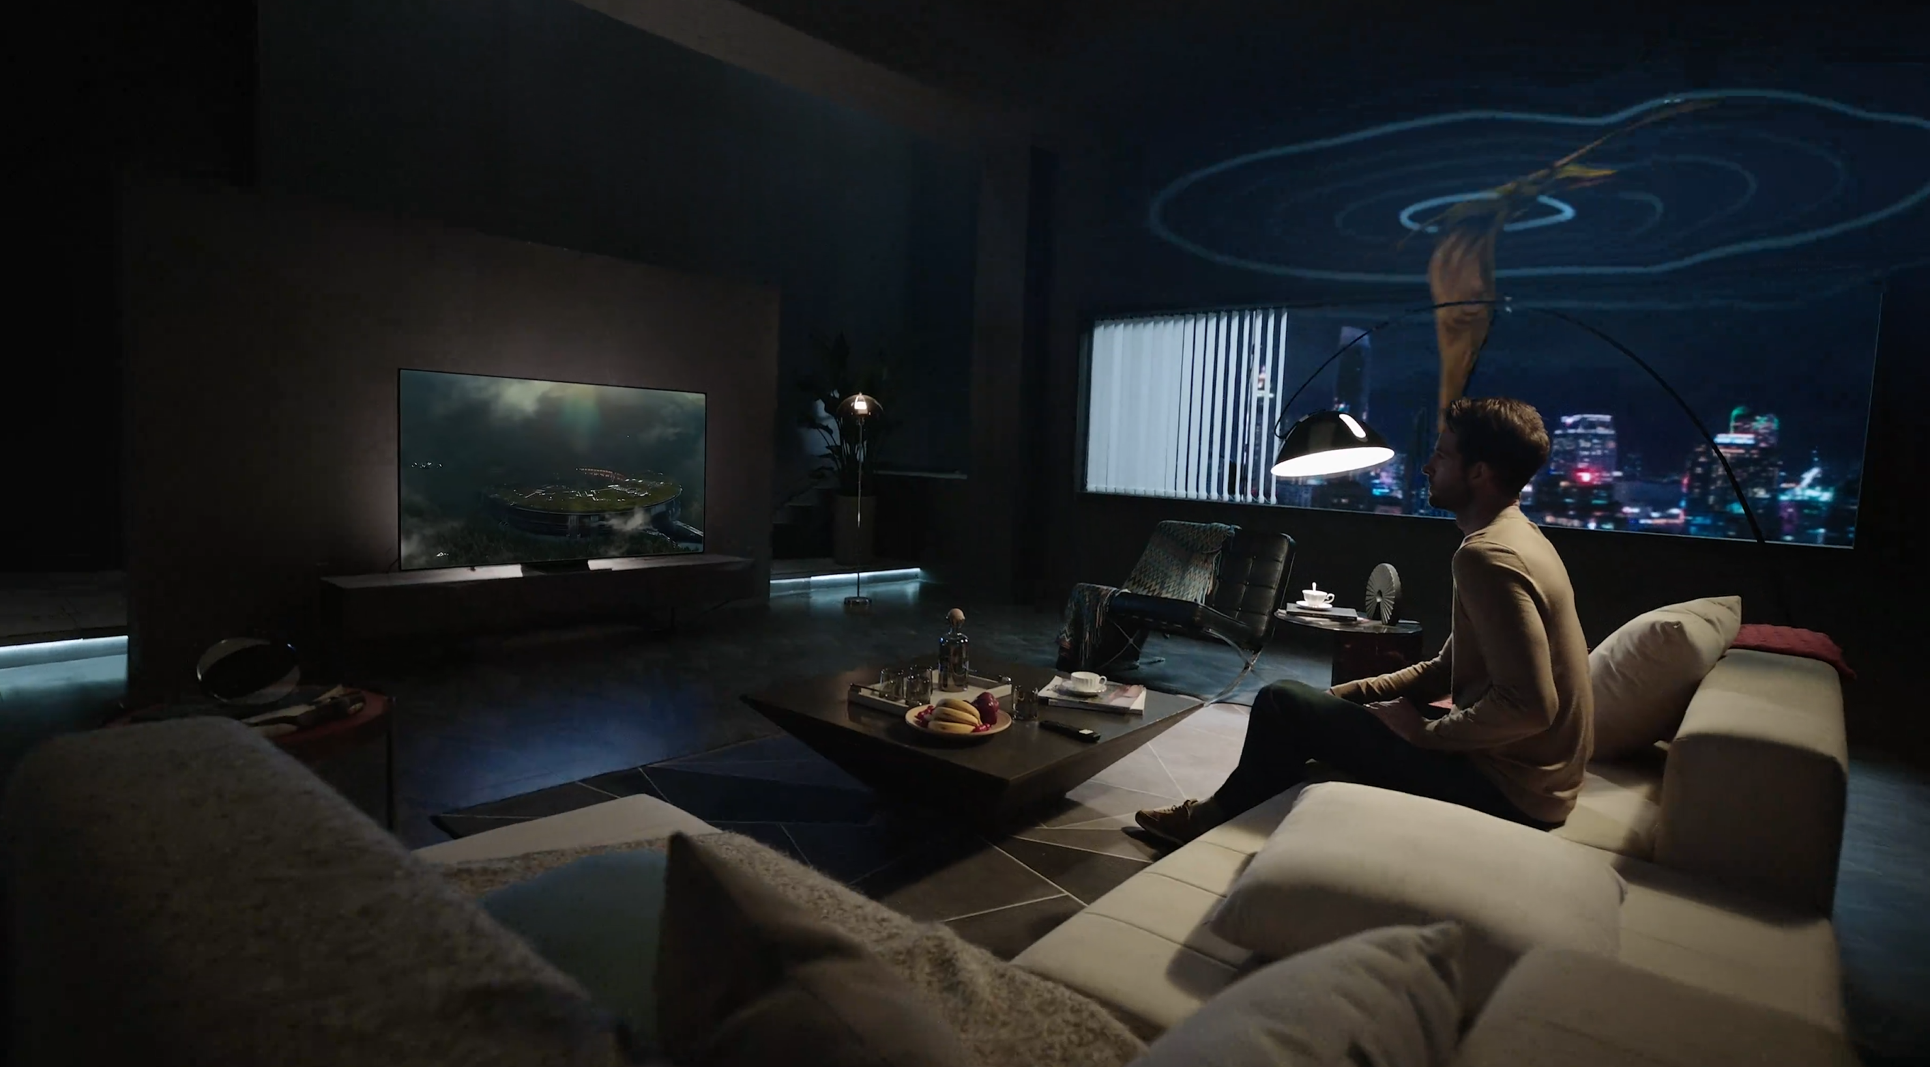
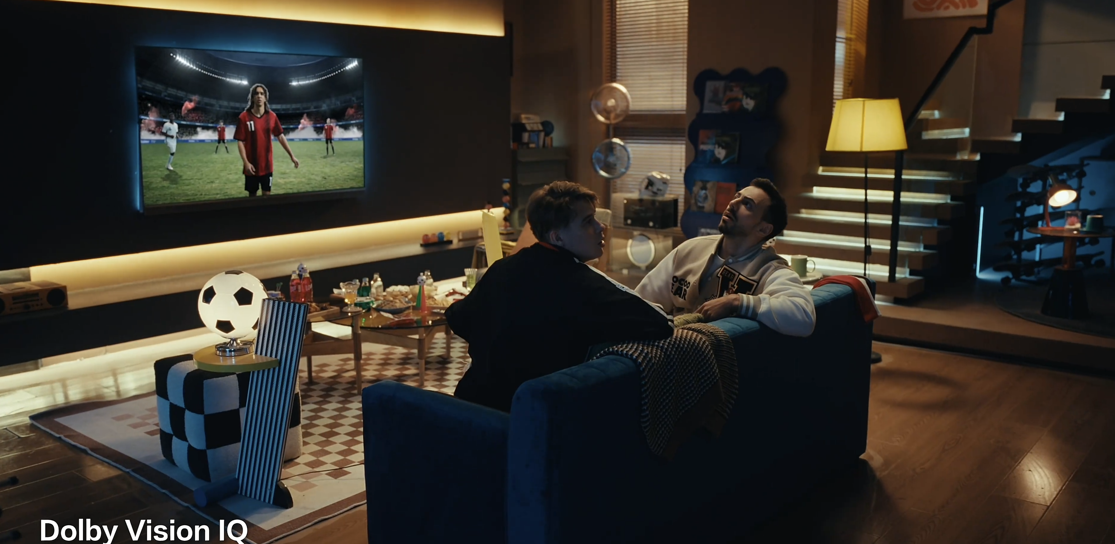
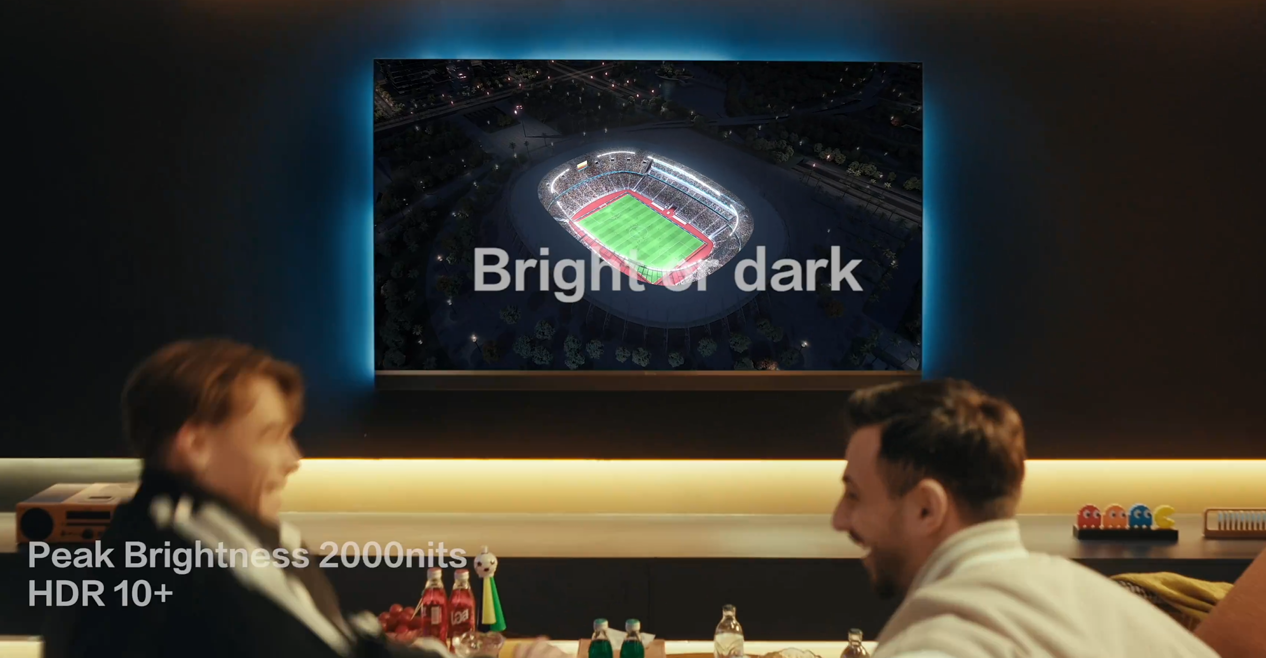
3·空间转换的技巧—三段式纵深空间-复盘

Slide 23
空间——总结
狭长型空间
功能开放型空间
对比式构景
功能分区空间
三段式构景
空间构造
夹层空间
异型空间
空间转化
脚本镜头
故事人设

Slide 24
空间
道具

Slide 25
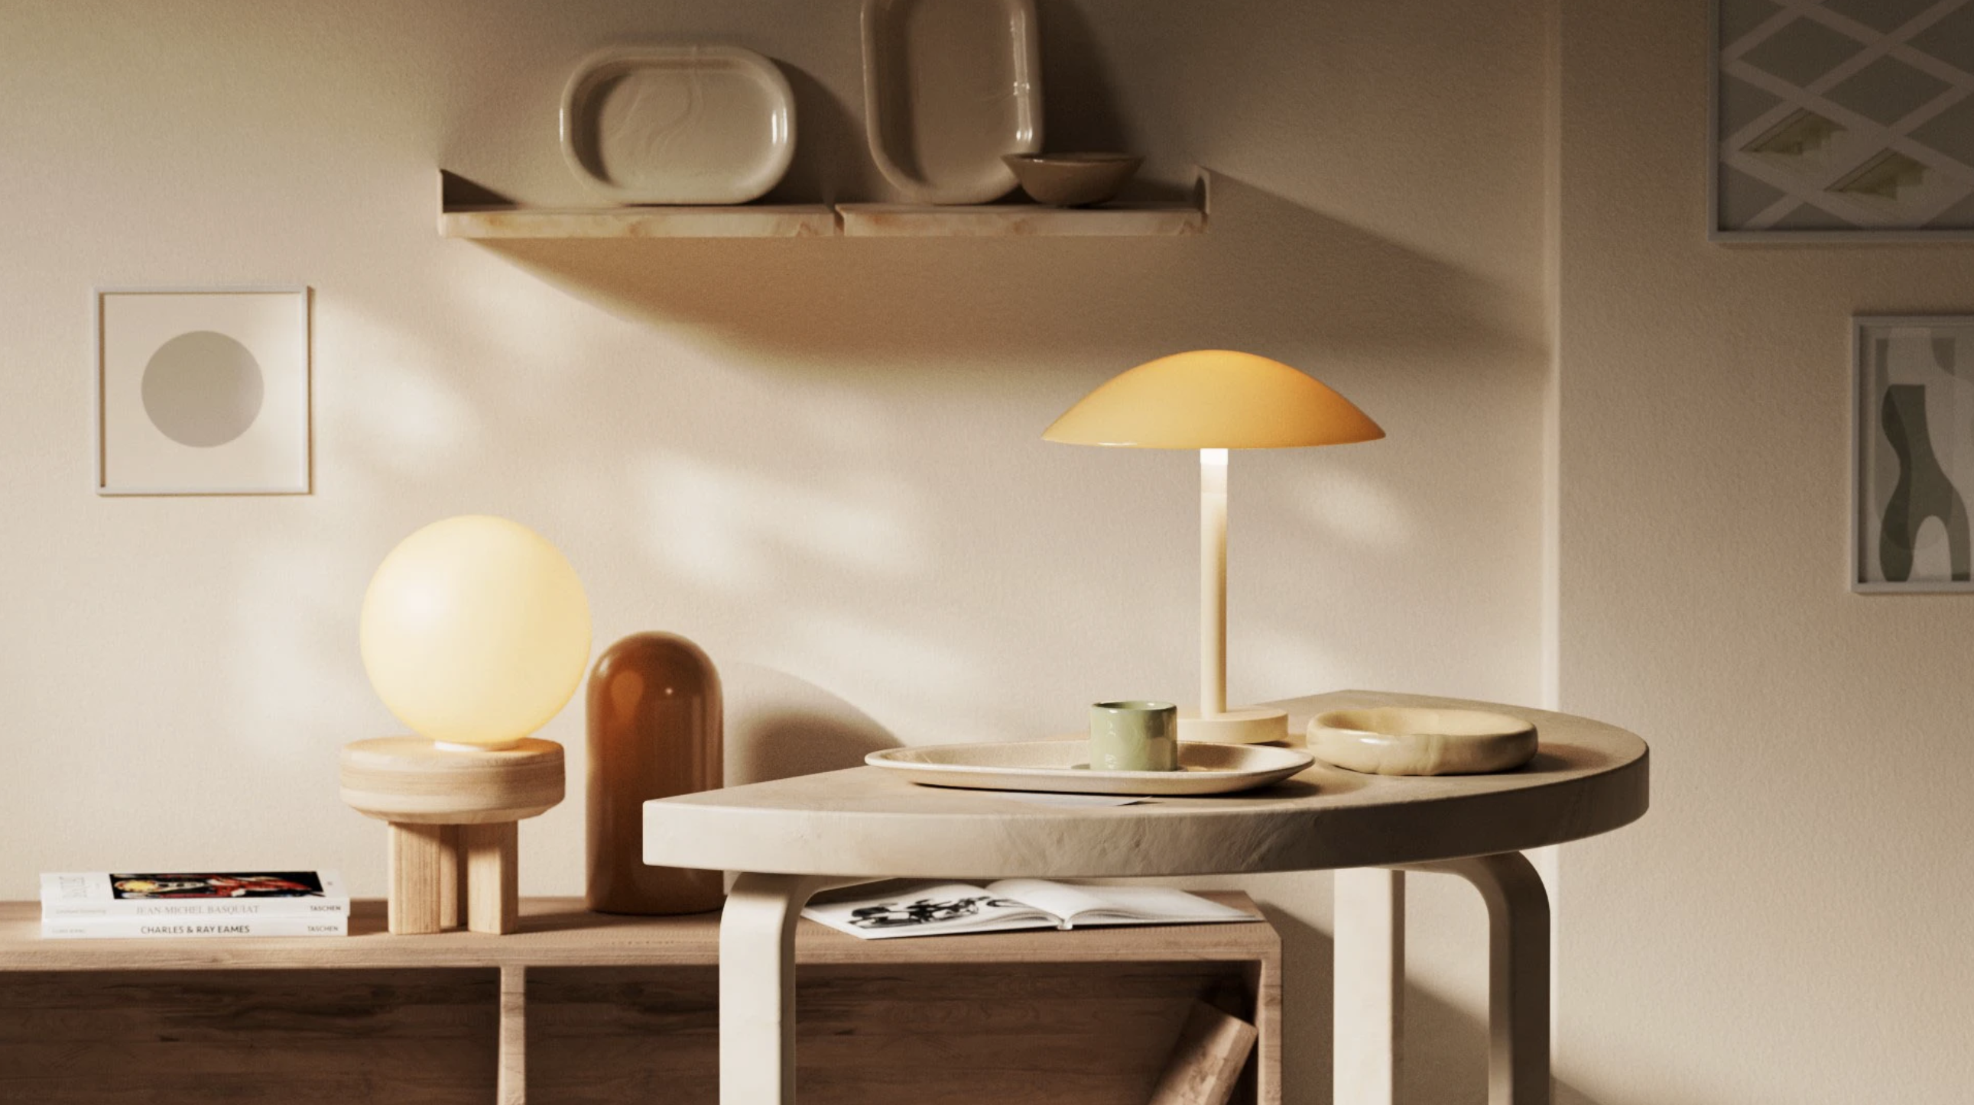
1·陈列的属性
广告电影等视频中的道具陈列，大致分三类
情绪衬托型
动作引线型
构图陈列型

Slide 26


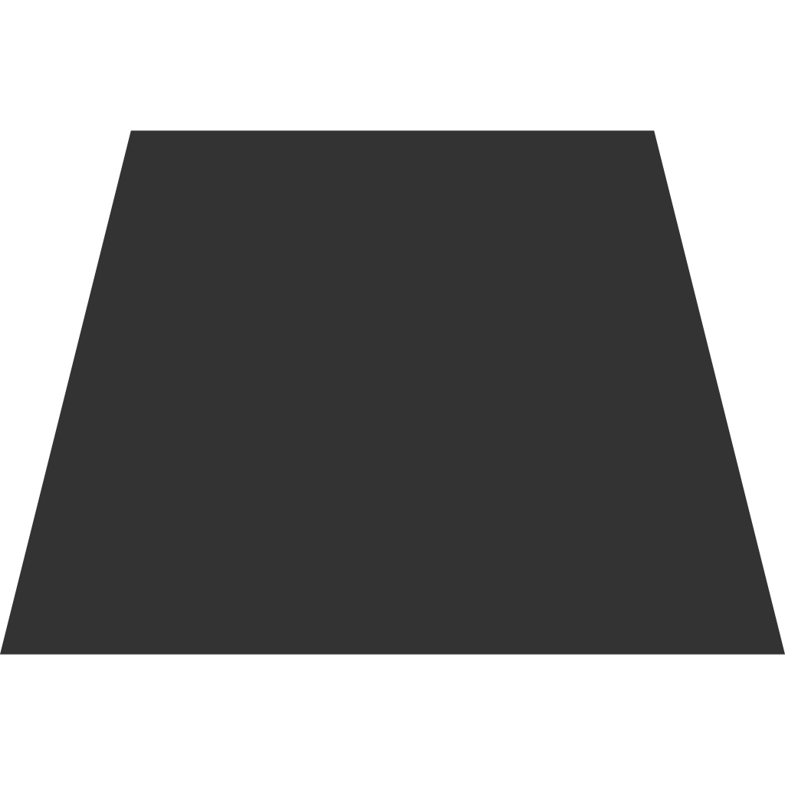

1·道具陈列中几大技巧
垂直构成节奏法
景深层次分布法
三点构成原则法
色彩/质感对照法

Slide 27
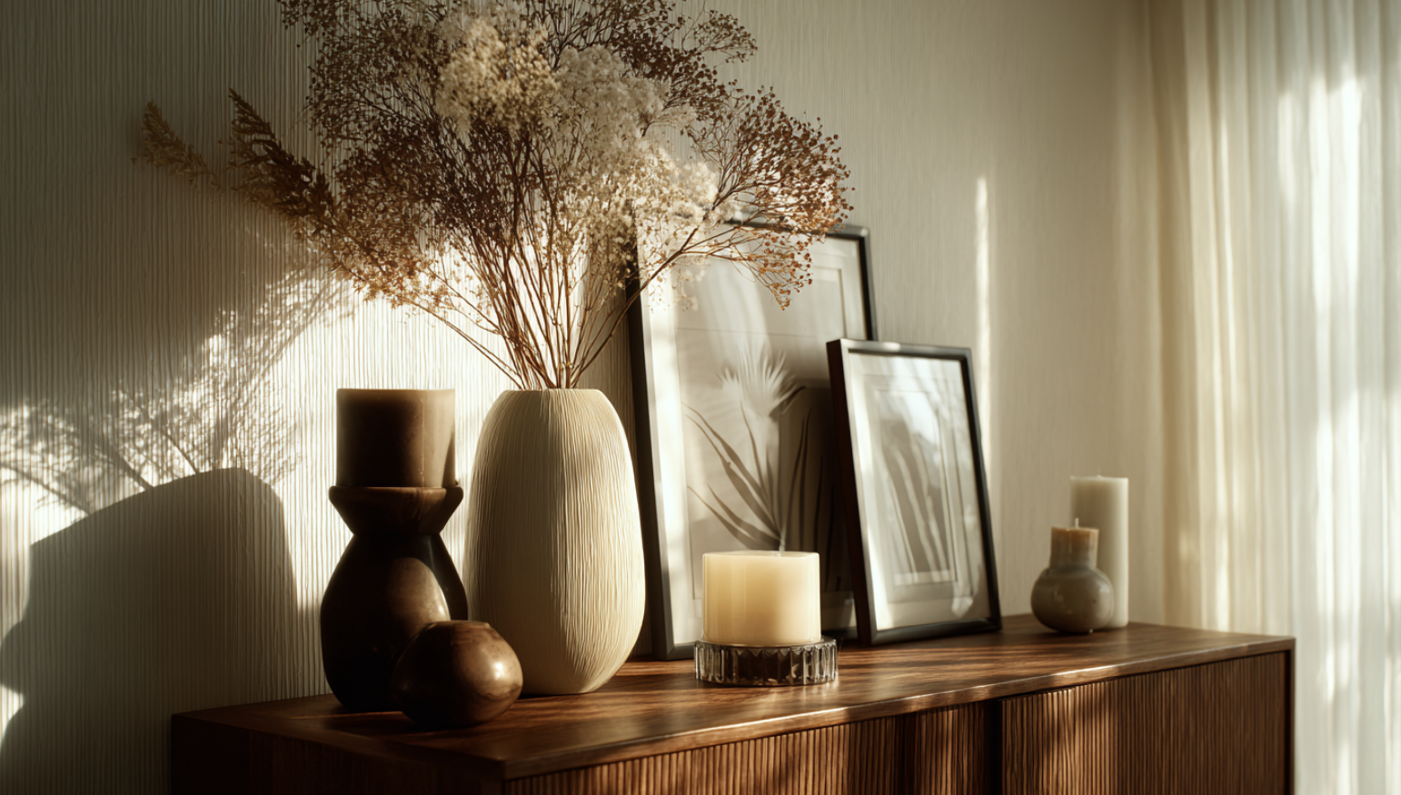
1·道具陈列——垂直构成节奏法
高低错落
空间层次感
视觉流动
策略：在视觉空间中引入不同高度、尺度与体量的元素，建立画面节奏、深度与聚焦感的构图。
视觉公式：H₁ : H₂ : H₃ ≈ 3 : 2 : 1=三角不对称
H₁ = 视觉锚点（通常是最高的物件） → 主体，如台灯、插花、雕像
H₂ = 中继构成（水平调和者） → 常是画框、照片、书本竖立
H₃ = 视觉落点（引导停留） → 矮物体，如香薰、摆件、小托盘
先定“锚点”：最高的物 → 建立视觉重心
再调“中段”：连接锚点与背景 → 平衡感
最后设“落点”：靠近画面底部或边缘，引导视线收束

Slide 28
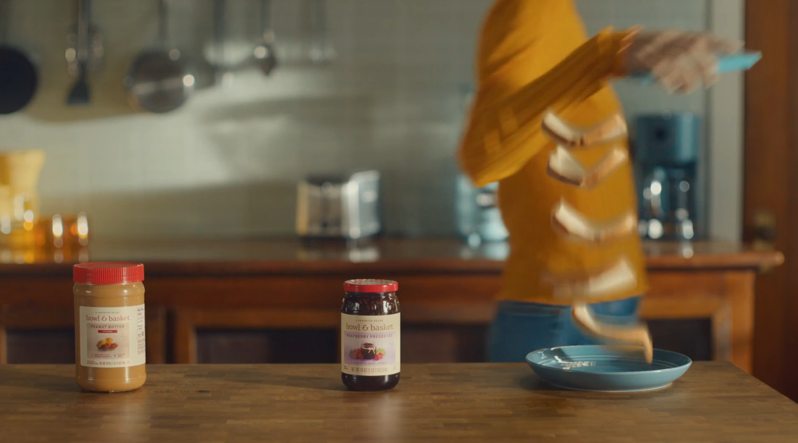
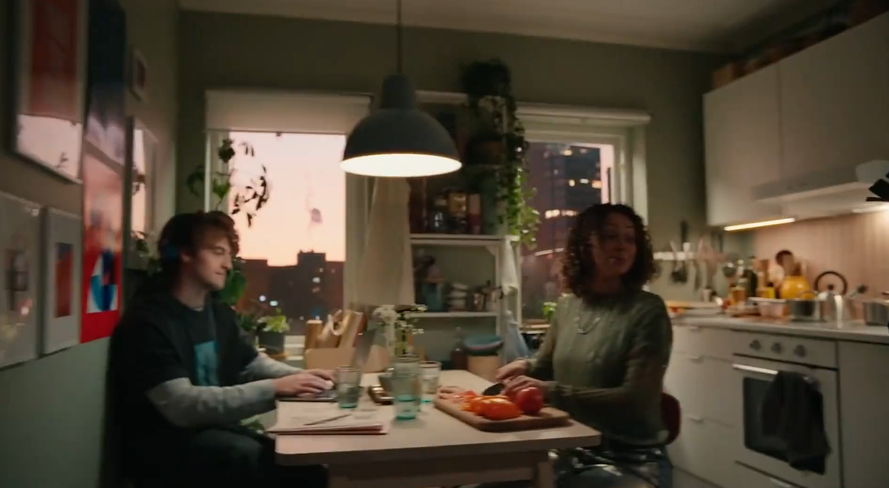
1·道具陈列——垂直构成节奏法——案例
苹果手机广告
在其中摆放三个应用道具时，就采用接近3：2：1的陈列方式
让画面更具层次感和秩序感
宜家收纳盒广告
中间餐桌便以不对称三角形高低节奏来摆放道具
让画面不光美感也具生活感

Slide 29
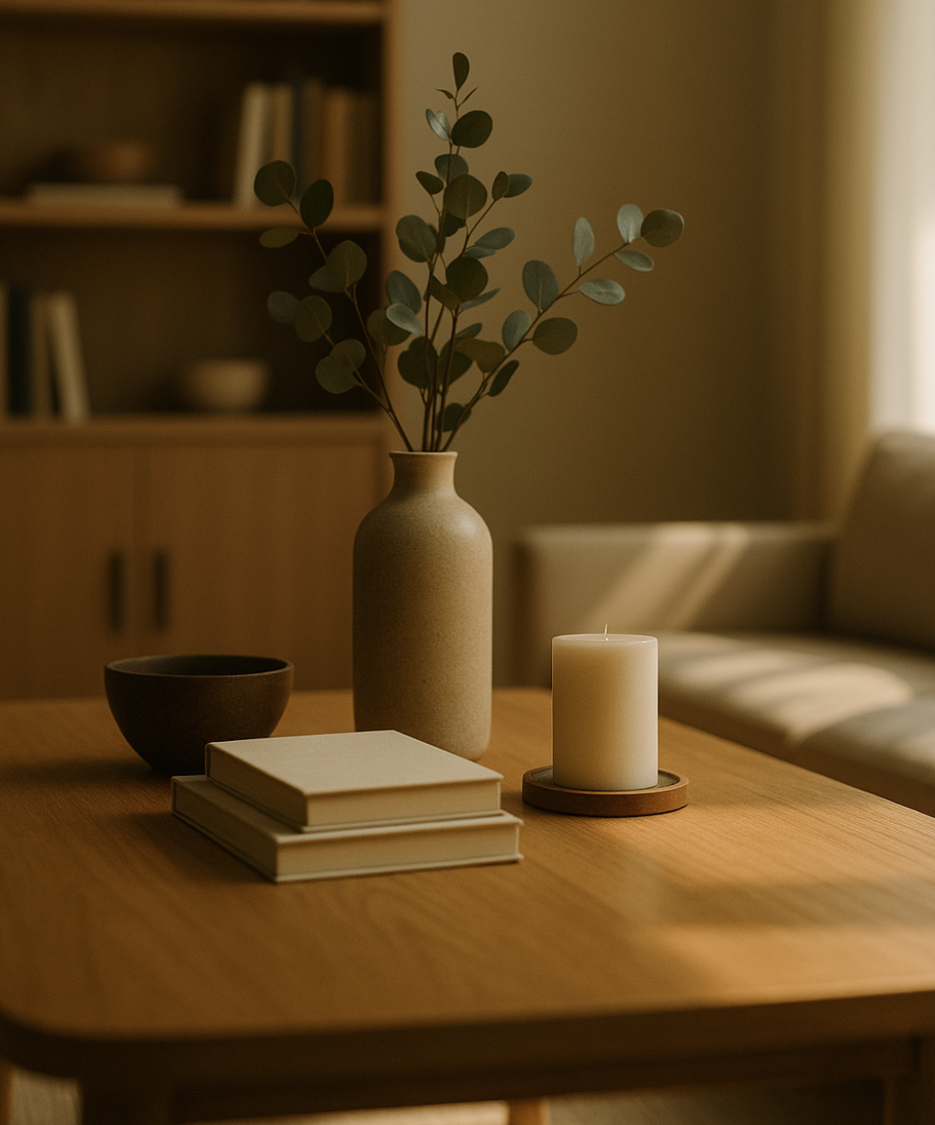
2·道具陈列——景深层次分布法
远近依次
空间纵深感
策略：先定镜头拍摄机位，然后摆放前景物体（单个），在后景布置对比型的物体。
对比因素：大小、材质、数量
数量 = 前景是单个，后景则需要3个以上
大小 =前景是小个，后景则需要体积高于和大于前景
材质 =这里可以非对比，前景材质需有质感

Slide 30
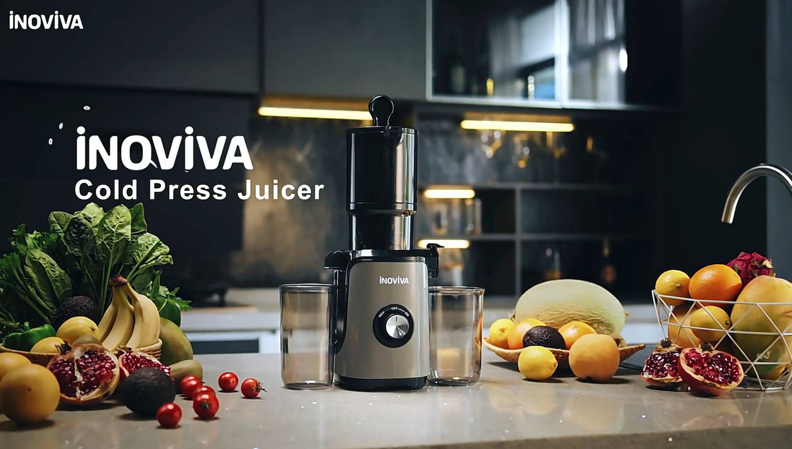
2·道具陈列——景深层次分布法——案例
餐具厨电广告
这类广告中，无论是视频还是平面，食物的摆放并不能随意摆放，大多都是通过制造景深来摆放位置，让单个画面更具空间纵深感和色彩的丰富感。

Slide 31
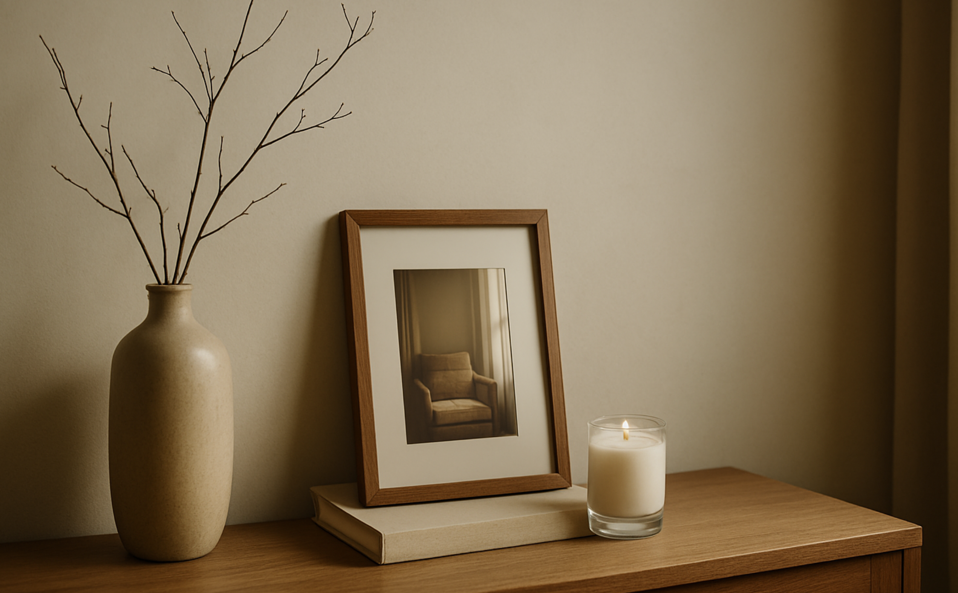
3·道具陈列——三点构成原则法
三角不对称
循环动线
定义：通过三个视觉主体物体的相对位置与比例关系，构建稳定而富有节奏的构图结构，使观众视觉在三点之间形成自然循环与聚焦路径。
视觉公式：P₁（主视觉） + P₂（连接点） + P₃（收尾点）
P₁ 主视觉焦点 最高/最大/最有质感的物，如花瓶、灯
P₂ 中继节奏点 次高/中亮度的物，如画框、书本、器皿
P₃ 结束引导点 最低/小体量/低对比物，如饰品、香薰
排列时忌讳：
三点等高等距（构图僵硬）
三点排直线（视觉乏味）
三点全部重量集中在一侧（失衡）

Slide 32
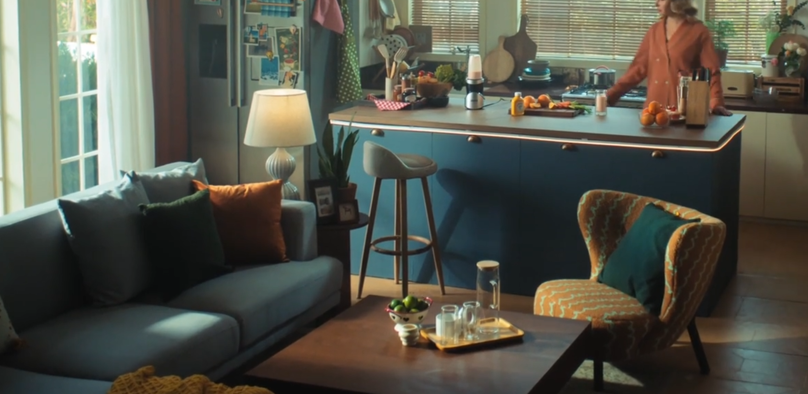
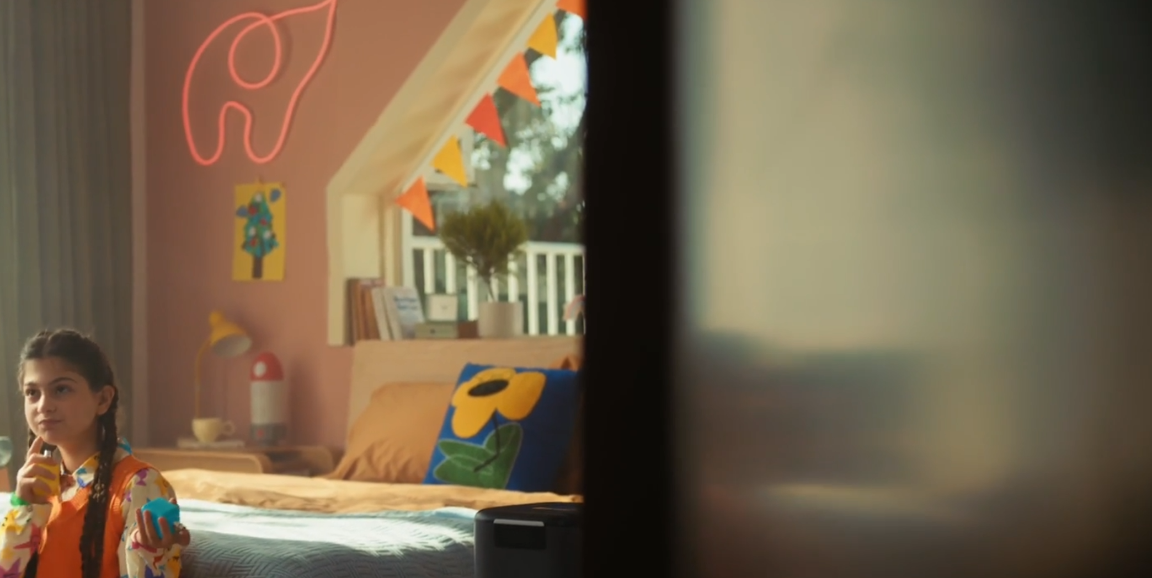
3·道具陈列——三点构成原则法—案例
Aidot宣传视频-客厅桌面摆件
从最高点（杯子）-中继点（水果杯）-休止符（小杯子）形成一个三角形构图视觉。
Aidot宣传视频-卧室飘窗摆件
从最高点（盆栽）-中继点（书本）-休止符（小平躺书本）形成一个三角形构图视觉。

Slide 33
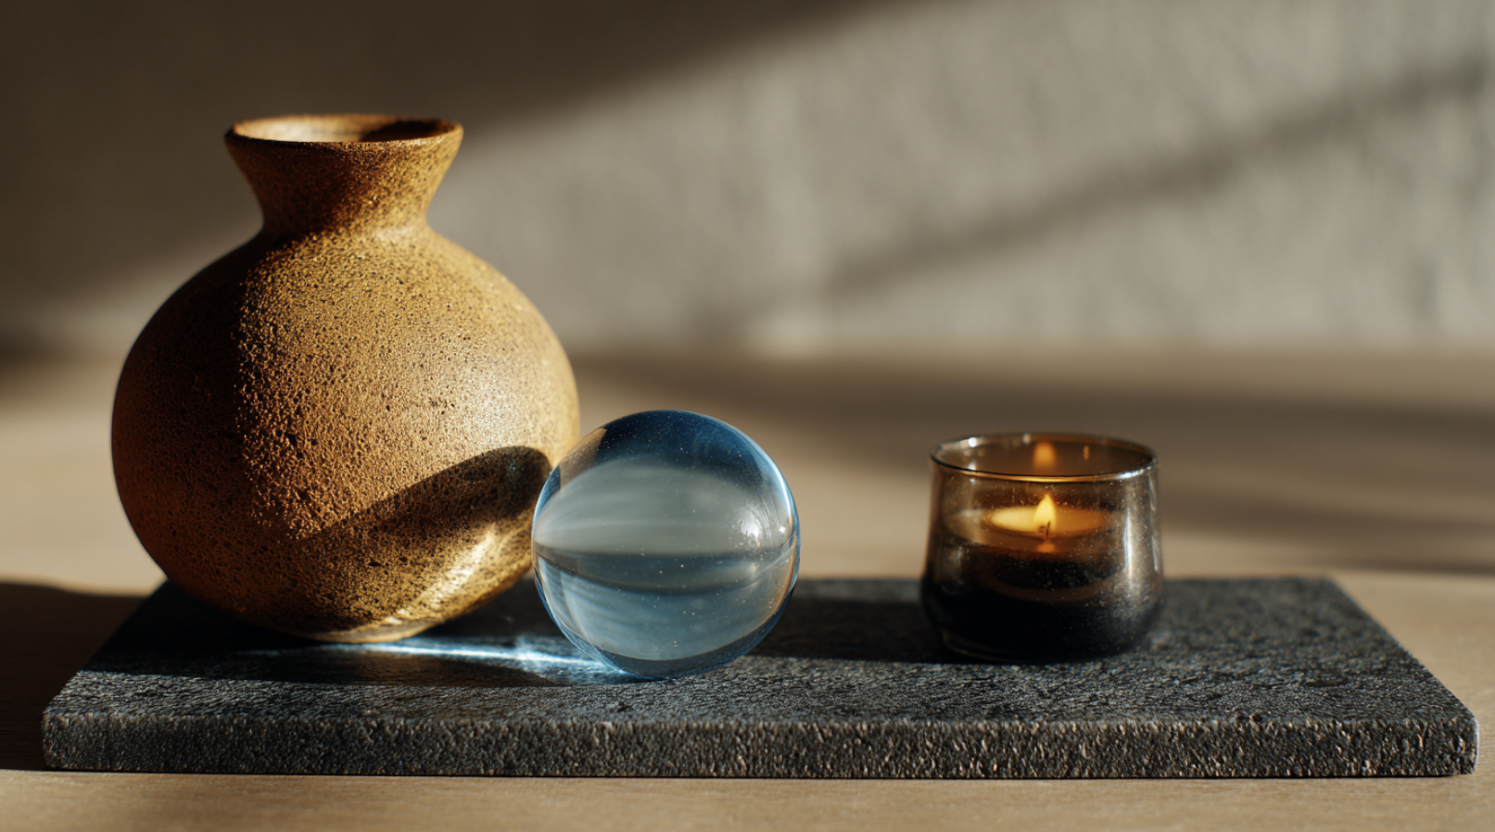
4·道具陈列——色彩/质感对照法
对比互补
衬托主体
定义：在布景陈列中，通过选择互补或反差明显的材质、色调、形状或光泽度，制造出画面张力、视觉吸引力与信息分层的策略。
对照维度 对立策略举例
材质 粗糙 × 光滑 / 木头 × 金属 / 陶瓷 × 玻璃
色彩 冷暖对冲（蓝 × 橙） / 明暗对冲（浅灰 × 墨绿）
光泽 亚光 × 镜面 / 磨砂 × 亮漆
形状 圆 × 方 / 有机 × 几何 / 流线 × 棱角
排列时忌讳：
应该主打一种对照逻辑，其余配合
如选择“光滑 × 粗糙”，那就不要再堆“强冷 × 强暖”
一个画面中，只要有一组对照逻辑清晰成立，就足够打动人

Slide 34
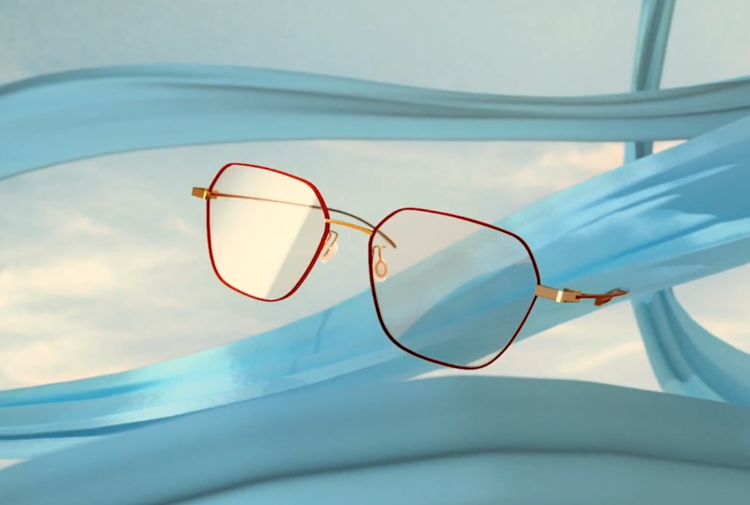
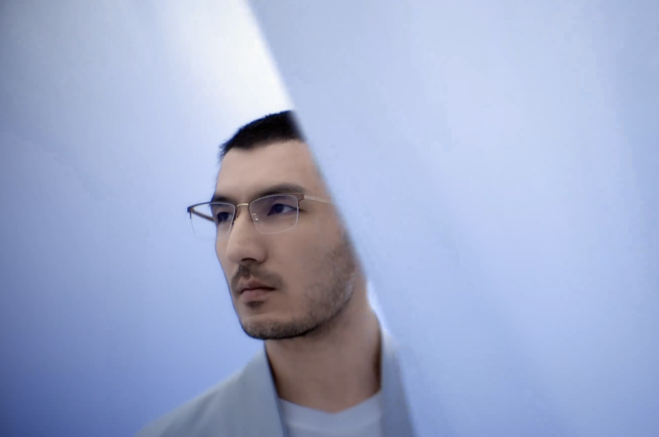
4·道具陈列——色彩/质感对照法—案例
大多数市场上的眼镜广告
丝绸是一种质感对照度极高、但干净不过分张扬的材质，它在视觉从丝滑、柔软的材质属性衬托出眼镜的材质坚硬。

Slide 35
陈列——总结
情绪衬托
垂直构成节奏法
景深层次分布法
道具
构图陈列
三角构图原则法
动作引线
色彩/质感对照法

